Slide 1
ФГБОУ ВО «САМАРСКИЙ ГОСУДАРСТВЕННЫЙ ЭКОНОМИЧЕСКИЙ УНИВЕРСИТЕТ»
Электронные плакаты по курсу
«Экономика предприятия»
Учебно-наглядное пособие
Для студентов направления 38.04.01 «Экономика»
Магистерские программы:
«Экономика, управление и стратегия развития предприятия (организации)»
«Экономическая оценка и управление активами, недвижимостью и инвестициями»
Авторы: к.э.н., доц. Никитина Н.В., к.э.н., доц. Чудаева А.А.

Slide 2
Содержание
 | №№ слайдов
Тема 1. Организационная структура и механизм управления предприятием в современных условиях развития экономики | 3-15
Тема 2. Основные и оборотные средства предприятия | 16-108
Тема 3. План производства и реализации продукции. Производственные мощности предприятия. | 109-145
Тема 4. Кадры и производительность труда предприятия. Организация оплаты труда. | 146-182
Тема 5. Себестоимость промышленной продукции. Планирование и распределение прибыли. Рентабельность. | 183-224
Тема 6. Финансовое состояние предприятия и показатели его характеризующие. | 225-235
Тема 7. Экономическая эффективность промышленного предприятия. Качество и конкурентоспособность продукции предприятия. | 236-250
Тема 8. Инвестиции, инновации и их роль в промышленности. | 252-278

Slide 3
Тема 1. Организационная структура и механизм управления предприятием в современных условиях развития экономики

Slide 4
формы и методы хозяйствования
административные
экономические
Основа- авторитет власти руководителя,
который прямо и непосредственно
воздействует на подчиненные
хозяйственные звенья группы людей,
отдельных работников.
Носят принудительный (директивный)
характер.
Инструменты административного
руководства:
централизованные плановые задания,
постановления,
приказы,
распоряжения,
указания,
инструкции
методы косвенного (опосредованного)
воздействия на экономику.
Основа – использование экономических
(материальных) интересов —
коллективных и личных.
Инструменты экономического
руководства –
экономические рычаги и стимулы:
материальная заинтересованность,
заработная плата,
премии,
цена,
прибыль,
экономические нормативы и др.

Slide 5
Организация (ПРЕДПРИЯТИЕ)
СРЕДСТВА
ПРОИЗВОДСТВА
ПРОИЗВОДСТВЕННЫЕ
ОТНОШЕНИЯ
ТРУДОВОЙ
КОЛЛЕКТИВ
организационные:
связаны с технологией
и разделением труда
распределительные:
распределение прав
собственности,
доходов,
управления,
потребления
хозяйственные:
отношения с другими
экономическими
субъектами

Slide 6
ПРИЗНАКИ ОРГАНИЗАЦИИ (ПРЕДПРИЯТИЯ)
Единство
техническое
Единство
организационное
Единство
экономическое
Использование категории
себестоимости:
отсутствие
транзакционных издержек
Характер
технологии:
вид сырья, способ
воздействия
на сырье
Единоначалие:
реализация
хозяйственной
компетенции
одним лицом
Наличие обособленного
имущества,
используемого
для достижения целей
организации
Единая
инфраструктура:
территория,
энергоснабжение,
связь,
транспорт
Трудовой коллектив:
профессиональная
организация труда
Единый план
и единая система учета

Slide 7
ОРГАНИЗАЦИИ
(ПРЕДПРИЯТИЯ)
Физические лица (ФЛ)
Юридические лица (ЮЛ)
Индивидуальный
предприниматель
Признаки Юридического Лица:
имущественная обособленность,
самостоятельная имущественная
ответственность
способность выступать
в имущественном обороте
от своего имени
способность быть истцом
и ответчиком в суде
коммерческие
некоммерческие

Slide 8
СТРУКТУРА ПРЕДПРИЯТИЯ
ОБЩАЯ
ПРОИЗВОДСТВЕННАЯ
ОРГАНИЗАЦИОННАЯ
форма организации
производственного
процесса,
которая находит выражение
в размерах предприятия,
количестве, составе и
удельном весе цехов и
служб,
их планировке, а также
в составе, количестве
и планировке рабочих мест
внутри цехов
упорядоченная
совокупность
служб, управляющих
деятельностью
предприятия,
с их взаимосвязями и
соподчинением
комплекс производственных
подразделений,
подразделений,
обслуживающих работников,
а также организационных
звеньев управления
предприятиями,
их количество,
величина, взаимосвязи и
соотношения между этими
подразделениями по
размеру занятых площадей,
численности работников
и пропускной способности

Slide 9
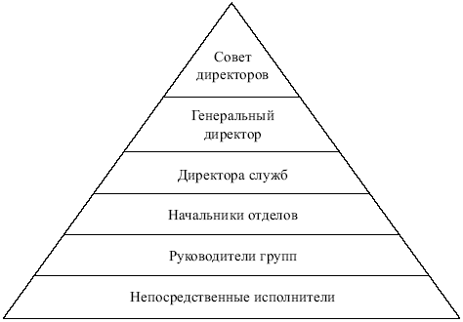
Уровни управления

Slide 10
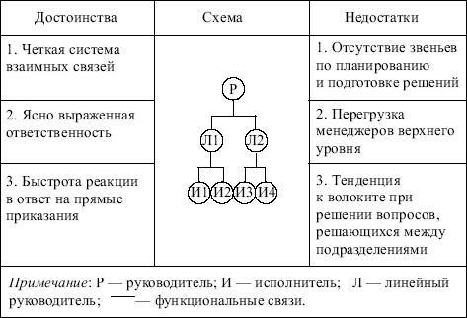
Линейная оргструктура

Slide 11
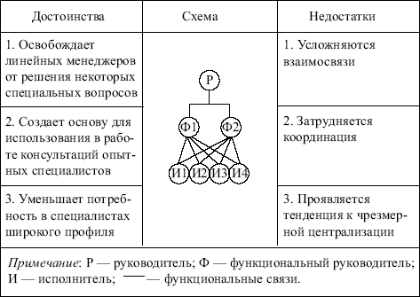
Функциональная оргструктура

Slide 12
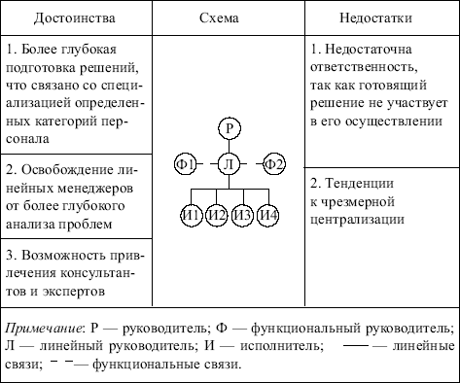
Линейнофункциональная структура

Slide 13
Задачи дивизиональной оргструктуры
1. обоснование критериев выделения проектов и продуктовых групп;
тщательный подбор руководителей подразделений;
2 .обеспечение единой инновационной политики во всех продуктовых группах;
3. предотвращение внутрифирменной конкуренции между продуктовыми группами;
4.предотвращение автономного развития продуктовых групп;
5.разработка специальных мотивационных механизмов, регламентирующих внутрифирменную кооперацию

Slide 14
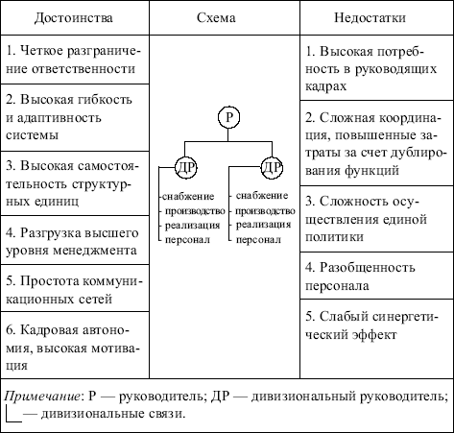
Дивизиональная структура

Slide 15
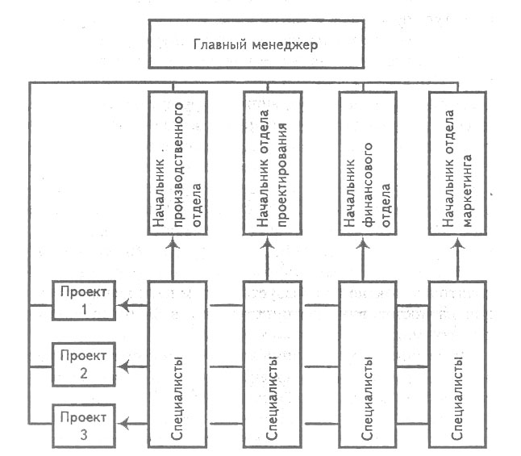
Матричная структура

Slide 16
Тема 2. Основные и оборотные средства предприятия

Slide 17
Основные средства - основные фонды, выраженные в стоимостном измерении.
Основные средства - средства труда:
которые неоднократно участвуют в производственном процессе, сохраняя при этом свою натуральную форму, а их стоимость переносится на производимую продукцию частями по мере износа,
со сроком службы более 1 года и стоимостью боле 1000 руб. за единицу.

Slide 18
Классификация основных средств
В соответствии с Общероссийским классификатором основных фондов (ОКОФ)
материальные
нематериальные
По участию в процессе производства
непроизводственные
производственные
По воздействию на предмет труда
активные
пассивные

Slide 19
В соответствии с Общероссийским классификатором основных фондов (ОКОФ)
Материальные:
здания
сооружения
машины и оборудование
инвентарь производственный
и хозяйственный
скот рабочий, продуктивный и
племенной
насаждения многолетние
не включенные в другие
группировки (предметы искусства,
печатная продукция, животные
зоопарков, капитальные вложения
на улучшение земель, прочие)
Нематериальные:
геолого-разведочные работы
компьютерное программное
обеспечение
оригинальные произведения
развлекательного жанра,
литературы или искусства
прочие (торговые знаки, патенты,
секреты производства, топологии
интегральных микросхем)

Slide 20
Классификация по участию в процессе произодства (функциональному назначению)
ОСНОВНЫЕ ФОНДЫ ПРЕДПРИЯТИЯ
ПРОИЗВОДСТВЕННЫЕ
НЕПРОИЗВОДСТВЕННЫЕ
непосредственно
участвуют
в процессе производства
и переносят
свою стоимость
на готовую продукцию
не участвуют
в производственном
процессе
и не переносят
своей стоимости
на продукт

Slide 21
Классификация по принципу вещественно-натурального состава
1. здания
2. сооружения
3. передаточные устройства
4. рабочие и силовые машины и оборудование
5. транспортные средства
6. инструменты и приспособления
7. производственный инвентарь и принадлежности, предназначенные для хранения материалов, инструментов и облегчения труда,
8. хозяйственный инвентарь
9. рабочий и продуктивный скот.
10. многолетние насаждения.
11. капитальные затраты по улучшению земель (без сооружений).
12. прочие основные фонды.

Slide 22
По принадлежности ОФ
собственные и арендные
В зависимости от степени их воздействия на предмет труда
активные - в процессе производства непосредственно воздействуют на предмет труда, видоизменяя его (машины и оборудование, технологические линии, измерительные приборы, транспортные средства)
пассивные - создают необходимые условия для нормального протекания производственного процесса.

Slide 23
Производственная структура –
соотношение различных групп ОПФ по вещественно-натуральному составу в их общей среднегодовой стоимости.
Пример
Основные фонды - всего 100%
из них основные производственные фонды - 94,8%
в том числе:
- здания - 28,1%
- сооружения - 21,1%
- передаточные устройства - 27,9%
из них: силовые и прочие машины - 26,2
измерительные, регулирующие приборы - 1,1%
вычислительная техника - 0,6 %
- транспортные средства - 14%
- инструменты, производственный и хозяйственный инвентарь - 1,0%
- прочие основные производственные фонды - 2,0 %

Slide 24
Факторы, от которых зависит производственная структура ОПФ на предприятии:
специфика предприятия;
ускорение НТП;
уровень автоматизации и механизации труда;
уровень концентрации, специализации, кооперирования, комбинирования и диверсификации производства;
географическое местонахождение
и др.

Slide 25
Технологическая структура ОПФ характеризует их распределение по структурным подразделениям предприятия в процентном соотношении от их общей стоимости.
В "узком" плане технологическая структура ОПФ может быть представлена, например, как доля отдельных видов станков в общем количестве станочного парка.

Slide 26
Возрастная структура ОПФ характеризует их распределение по возрастным группам:
до 5 лет;
от 5 до 10 лет;
от 10 до 15 лет;
от 15 до 20 лет;
свыше 20 лет.
Средний возраст оборудования - это средневзвешенная величина (рассчитывается как в целом по предприятию, так и по группам оборудования).

Slide 27
По мере старения оборудования потенциальные возможности времени его работы сокращаются, т.е. уменьшается годовой эффективный фонд времени работы оборудования.
Тэф < 5 лет = 2079 * (1 – 0,1) = 1870 ч.

Slide 28
Тэф от 6 до 10 лет =
= 1870 * [ 1 – (0,015 (tф – 5))]
Тэф от 10 до 15 лет =
= 1870 * [ 1 – (0,015* 5 + 0,02 (tф – 10))]
Тэф свыше 15 лет = 1870 * [ 1 –
- (0.015*5 + 0.02*5 + 0.025 * (tф – 15))]

Slide 29
По укрупненной оценке годовой эффективный фонд времени работы единицы оборудования в одну смену с фактическим возрастом
Тэф = 1870 * [ 2 – ( 1 + 0,02) * tф-3 ]

Slide 30
Тэф 6 лет = 1870 * [ 1 – (0,015 (6 – 5))] = 1842 ч.
Тэф 8 лет = 1870 * [ 1 – (0,015 (8 – 5))] = 1786 ч.
Тэф 14 лет = 1870 * [ 1 – (0,015* 5 + 0,02 (14 – 10))] = 1580 ч.
Тэф 18 лет = 1870 * [ 1 – (0.015*5 + 0.02*5 + 0.025 * (18 – 15))] = 1402 ч.

Slide 31
Первоначальная
стоимость
включает стоимость
приобретения оборудования
и постройки здания,
транспортные расходы по
доставке
и стоимость монтажа
Сп=Цзакупки+Тр.расх.+Смонт.
Остаточная стоимость -
разность между
первоначальной стоимостью
ОФ и суммой их износа
Сост=Сбал-Амортизация
Остаточная стоимость -
это разность между
первоначальной стоимостью
ОФ и суммой их износа
ДЕНЕЖНАЯ
ОЦЕНКА
ОСНОВНЫХ
ФОНДОВ
Восстановительная
(текущая) стоимость -
затраты на воспроизводство
ОФ в современных условиях;
устанавливается во время
переоценки ОФ
с учетом их физического
и морального износа
Свосст=Сп*Кпересчета
Ликвидационная стоимость -
стоимость реализации
изношенных или снятых
с эксплуатации отдельных
объектов ОФ

Slide 32
Балансовая стоимость - стоимость, по которой основные фонды учитываются в балансе предприятия по данным бухгалтерского учета об их наличии и движении.
На балансе предприятия стоимость основных фондов числится в смешанной оценке:
объекты, по которым производится переоценка, учитываются по восстановительной стоимости на установленную дату,
новые средства труда, приобретенные (или возведенные) после переоценки, - по первоначальной стоимости.
В практике работы предприятий и в методических материалах балансовая стоимость нередко рассматривается как первоначальная, так как восстановительная стоимость на момент последней переоценки совпадает с первоначальной стоимостью на эту дату.

Slide 33
Среднегодовая стоимость ОФ (ОФср/г )
Упрощенный способ –
ОФср/г = (ОФн.г. + ОФк.г.)/2
2) При помесячном вводе и выбытии основных фондов:
ОФср/г = ОФн.г. + ОФвв*n / 12 - ОФвыб*(12 - n) / 12 ,
где
ОФн.г. – стоимость ОФ на начало года,
ОФвв и ОФвыб – стоимость введенных и выбывших в течение года ОФ,
n – число полных месяцев, в течение которых ОФ функционировали.

Slide 34
3) При поквартальном вводе и выбытии основных фондов:
ОФср/г = ОФн.г. + ОФвв*k/4 – ОФВвыб*k/4 ,
где k- коэффициент, соответствующий кварталу ввода или выбытия.
На практике принято считать, что ввод ОФ происходит с середины планируемого квартала, поэтому коэффициенты по кварталам :
4-ый квартал – 0,5;
3-ий квартал – 1,5;
2-ой квартал – 2,5;
1-ый квартал – 3,5.

Slide 35
Воспроизводство ОФ - непрерывный процесс их обновления путем приобретения новых, реконструкции, технического перевооружения, модернизации и капитального ремонта.
Основная цель воспроизводства ОФ - обеспечение предприятий ОФ в их количественном и качественном составе, а также поддержание их в рабочем состоянии.
Задачи, которые решаются в процессе воспроизводства ОФ:
- возмещение выбывающих по различным причинам ОФ;
- увеличение массы ОФ с целью расширения объема производства;
- совершенствование видовой, технологической и возрастной структуры ОФ, т.е. повышение технического уровня производства.

Slide 36
Каналы, по которым могут поступать основные средства для воспроизводства ОФ на предприятии:
как вклад в уставной капитал предприятия;
в результате КВ;
в результате безвозмездной передачи;
вследствие аренды.

Slide 37
Стоимость ОФ на конец периода:
ОФкг = ОФнг + ОФвв – ОФвыб
Коэффициент прироста:
К Δоф = (ОФвв - ОФвыб)/ОФк.г.

Slide 38
Показатели эффективности использования основного капитала

Slide 39
Обобщающие показатели эффективности использования ОФ
фондоотдача (Фотд) – фондоотдача по ТП
Фотд = ТП_{год} / ОФ_{ср/г}
фондоемкость (Фемк)
Фемк = 1 / Фотд =
= ОФср/г / ТПгод

Slide 40
Показатели обеспеченности работников основными средства
фондовооруженность труда:
Фв = ОФср/г / Чппп
машиновооруженность труда:
Фв (акт) = ОФср/г (акт) / Чппп

Slide 41
Показатели движения ОФ
коэффициент выбытия | К выб =ОФвыб/ОФнг
коэффициент ввода (поступления) | Квв = ОФвв / ОФкг
коэффициент прироста | К Δоф = (ОФвв - ОФвыб)/ОФк.г.
коэффициент обновления | Кобн = ОФнов / ОФкг
коэффициент ликвидации | Кликв = ОФликв / ОФнг
коэффициент замены | Кзам = ОФликв / ОФвв
коэффициент расширения | Красш = 1 - Кзам

Slide 42
Показатели состояния ОС:
коэффициент износа
Кизн= Износ /Первонач ст-ть ОФ
коэффициент годности
К годн= 1-Кизн =
=(Первонач ст-ть ОФ- Износ )/ Первонач ст-ть ОФ

Slide 43
Показатели использования оборудования
коэффициент экстенсивного использования (Кэ) характеризует уровень использования активной части ОПФ во времени:
Кэкс = Тф / Треж
Тф - фактическое время работы машин и оборудования
Треж - режимный фонд времени работы машин и оборудования
коэффициент интенсивного использования (Ки) -характеризует уровень использования машин и оборудования по мощности:
Кинт = Пр ф / Пр в
Прф - производительность машин и оборудов. фактич.
Прв - возможная производительность
или
Кинт = V ф / ПМ
Vф – фактический объем выпущенной продукции
ПМ – производственная мощность

Slide 44
интегральный коэффициент (Кинт) - характеризует уровень использования машин и оборудования как по времени, так и по мощности и определяется по формуле:
Кинтегр = Кэкс*Кинт

Slide 45
Коэффициент характеризующий использование ОПФ - коэффициент сменности (Ксм)
МС1 + МС2 + МС3 ( сумма фактически отработанных
машиносмен за сутки)
Ксм = -------------------------------
Nуст - к-во установленного (наличного) оборудования
Коэффициент внутрисменного использования оборудования показывает насколько полно загружены средства труда на протяжении смены:
tсм - tпрост
К вн.см. исп. = ----------------------
tсм - плановый фонд времени работы
оборудования за смену

Slide 46
Коэффициент использования парка наличного оборудования
Nраб - количество работающего оборудования
К исп. парка = ------------------
наличн N наличн.
Коэффициент использования парка установленного оборудования
N раб
К исп. парка = ----------------
устан. обор. N устан.

Slide 47
Коэффициент экстенсивного использования производственных площадей
tраб * с (количество смен)
Кэкст. s = ---------------
Tгод * 3 смены
где, tраб - количество рабочих дней в году;
Tгод - количество дней в году.
Коэффициент интенсивного использования производственной площади
занятое оборудование на котором
осуществляются технологические операции
К инт. s = ------------------------
Производственная площадь предприятия - S
Объем продукции с 1 м2 производственной площади ( V/S)

Slide 48
Обобщающий показатель эффективности использования основных и оборотных средств
-. Рентабельность ОФ
П
R = -------------------* 100%
ОФ + ОС
П – балансовая прибыль предприятия
ОФ и ОС – основные и оборотные средства предприятия

Slide 49
Износ и амортизация основных фондов

Slide 50
процесс потери функциональных качеств
искусственно созданным объектом в связи
с его эксплуатацией и моральным старением
ИЗНОС
моральный
моральный износ 1-ой формы
моральный износ 2-ой формы
ПО ПРИЧИНАМ
производственный
(эксплуатационный)
физический
естественный
естественный
по объему работ:
Иф=(Тф*Пф)/(Тн*Пн)
по сроку службы:
Иф=Тф/Тн
полный
ПО СТЕПЕНИ ИЗНОСА
частичный

Slide 51
Первая форма морального износа
Им1 = ОФ_{баланс} – ОФ _{восстановит}
К _{Им1} = (ОФ_{баланс} – ОФ _{восстановит}) * 100% / ОФ_{баланс}
Вторая форма морального износа
Им2= ОФ_{пму} * ОФ_{пнов} * ( Пр _{год му *} Т_{му}) / (Пр _{год} _{нов} * Т_{нов})

Slide 52
Амортизация ОФ -
постепенный перенос части стоимости основных фондов на вновь созданный продукт для последующего воспроизводства основных фондов ко времени их полного износа.

Slide 53
Амортизационные отчисления -
денежное выражение размера амортизации, соответствующее степени износа основных фондов.
Входят в состав затрат на производство и реализацию продукции (работ, услуг)!!!

Slide 54
Методы начисления амортизационных начислений
Амортизационные группы | Срок полезного использования имущества | Методы и порядок расчета сумм амортизации
I группа | 1-2 года | по выбору: линейный или нелинейный метод | Линейный метод: К =(1/n) * 100%. где К - норма амортизации в % к первоначальной (восстановительной) стоимости имущества; n — срок полезного использования имущества, месяцев; Нелинейный метод: К = (2/ n) * 100%, где К - норма амортизации в % к остаточной стоимости имущества.
II группа | 2-3 года
III группа | 3-5 лет
IV группа | 5-7 лет
V группа | 7-10 лет
VI группа | 10-15 лет
VII группа | 15-20 лет
VIII группа | 20-25 лет | Линейный метод
IX группа | 25-30 лет | Линейный метод
X группа | свыше 30 лет | Линейный метод

Slide 55
Срок полезного использования -
период, в течение которого использование объекта основных средств призвано приносить доход или служить для выполнения целей деятельности хозяйствующего субъекта

Slide 56
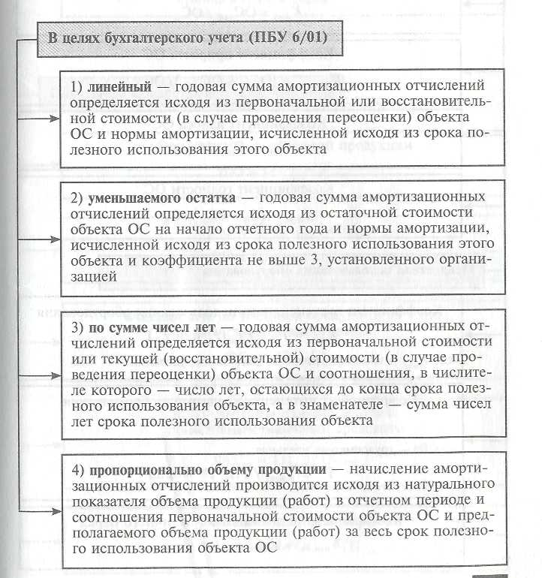

Slide 57
РЕМОНТ
восстановительный
текущий
капитальный
мелкий ремонт
и производится в процессе
функционирования ОФ,
как правило,
без длительного
перерыва процесса
производства.
При мелком ремонте
заменяются
отдельные детали и узлы,
осуществляются
определенные
починочные работы
и другие мероприятия.
существенный
ремонт ОФ
и связан с полной
разборкой машины,
заменой всех
изношенных
деталей и узлов.
После капитального
ремонта технические
параметры машины
должны приблизиться
к первоначальным.
особый вид ремонта,
вызываемый
различными
обстоятельствами:
стихийными действиями
(наводнение,
пожар, землетрясение),
военными разрушениями,
длительным
бездействием ОФ.
Осуществляется за счет
специальных средств
государства.

Slide 58
Модернизация - техническое усовершенствование основных фондов с целью устранения морального снашивания и повышения технико-экономических показателей до уровня новейшего оборудования.
Различают модернизацию
По степени обновления
По способам и задачам проведения
частичная
комплексная
типовая
целевая
массовые однотипные изменения в серийных конструкциях
усовершенствования, связанные с потребностями конкретного производства

Slide 59
Условную экономию или дополнительную прибыль от проведения модернизации можно определить по формуле:
Δ С = Δ П = (С1 - С2) * V2,
где Δ С - снижение себестоимости продукции;
Δ П - дополнительная прибыль;
С1, С2 - себестоимость изготовления единицы продукции до и после проведения модернизации;
V2 - объем выпуска продукции после модернизации.

Slide 60
Улучшение использования ОФ отражается на финансовых результатах работы предприятия за счет: увеличения выпуска продукции, снижения налога на имущество и увеличение балансовой прибыли.
Улучшение использования основных средств на предприятии можно достигнуть путем:
освобождения предприятия от излишнего оборудования, машин и других основных средств или сдачи их в аренду;
своевременного и качественного проведения планово-предупредительных и капитальных ремонтов;
приобретения высококачественных основных средств;
повышения уровня квалификации обслуживающего персонала;
- своевременного обновления, особенно активной части, основных средств с целью недопущения чрезмерного морального и физического износа;

Slide 61
повышения коэффициента сменности работы предприятия, если в этом имеется экономическая целесообразность;
улучшения качества подготовки сырья и материалов к процессу производства;
повышения уровня механизации и автоматизации производства;
обеспечения там, где это экономически целесообразно, централизации ремонтных служб;
повышения уровня концентрации, специализации и комбинирования производства;
- внедрение новой техники и прогрессивной технологии

Slide 62
малоотходной, безотходной, энерго- и топливосберегающей;
- совершенствование организации производства и труда с целью сокращения потерь рабочего времени и простоя в работе машин и оборудования.
Пути улучшения использования основных средств зависят от конкретных условий, сложившихся на предприятии за тот или иной период времени.

Slide 63
ОБОРОТНЫЕ СРЕДСТВА - денежные средства предприятия, предназначенные для образования оборотных производственных фондов и фондов обращения

Slide 64
Оборотные фонды - часть средств производства, которые единожды участвуют в производственном процессе и свою стоимость сразу и полностью переносят на производимую продукцию.
Назначение оборотных фондов:
Обеспечивают непрерывность производственного процесса;
Целиком потребляются в процессе производства и переносят свою стоимость на готовый продукт;
Требуют постоянного воспроизводства в натуральной форме;
Влияют на формирование оборотных средств.

Slide 65
Оборотные фонды :
сырье,
основные и вспомогательные материалы,
комплектующие изделия,
не законченная производством продукции,
топливо,
тара
др. предметы труда.
Фонды обращения - средства, обслуживающие процесс реализации продукции:
готовая продукция на складе, товары, отгруженные заказчикам, но еще не оплаченные ими, средства в расчетах, денежные средства в кассе предприятия и на счетах в банках.

Slide 66
4 признака группировки ОбС:
1. сфера оборота:
оборотные производственные фонды (сфера производства)
:
фонды обращения (сфера обращения).
:
2. элементы:
1. Производственные запасы (сырье, основные материалы, покупные полуфабрикаты, вспомогательные материалы, топливо, тара, запасные части, малоценные и быстроизнашивающиеся предметы).
2. Незавершенное производство и полуфабрикаты собственного производства.
3. Расходы будущих периодов.
Оборотные фонды (п.1+ п.2 + п.3).
4. Готовая продукция на складах.
5. Продукция отгруженная, но еще не оплаченная.
6. Средства в расчетах.
7. Денежные средства в кассе предприятия и на счетах в банке.
Фонды обращения (п.4 + п.5 + п.6 + п.7).
Оборотные средства (п.1 + п.2 + п.3 +п.4 + п.5 + п.6 + п.7)1.

Slide 67
3. охват нормиро-ванием
средства, постоянно находящиеся в распоряжении предприятия
4. источники финанси-рования
собственные ОбС
:
заемные ОбС
:
образуемые за счет предоставления предприятию кредитов банка
:
привлеченные ОбС
:
кредиторская задолженность всех видов, а также средства целевого финансирования до их использования по прямому назначению

Slide 68
Оборотные средства (ОС) функционируют одновременно в сфере производства и в сфере обращения, проходя три стадии кругооборота: снабжение, производство и сбыт (реализация).
Д - ПЗ ... П ... ГП - Д1

Slide 69
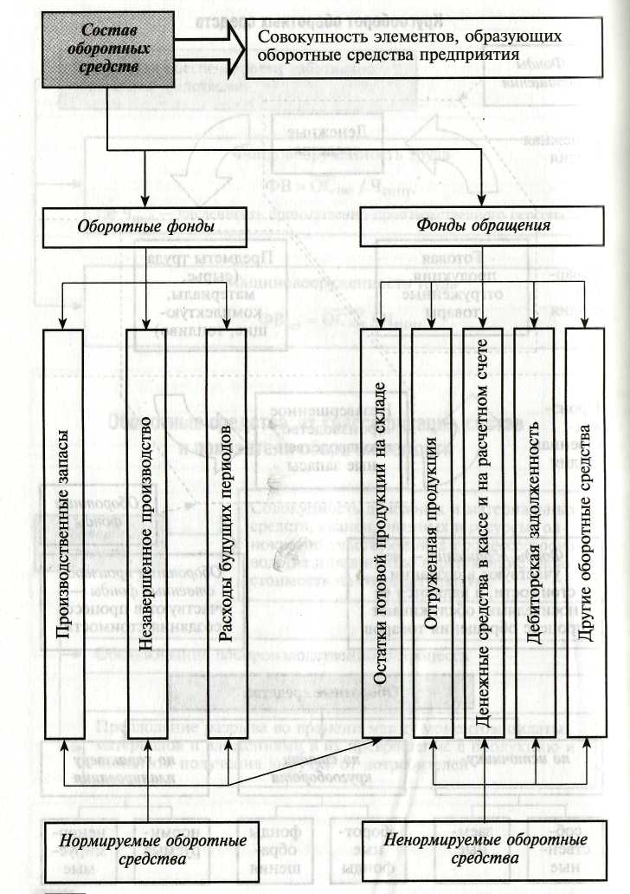
СОСТАВ
ОБОРОТНЫХ СРЕДСТВ
ОБОРОТНЫЕ ФОНДЫ
ФОНДЫ ОБРАЩЕНИЯ

Slide 70
Структура ОС - соотношение их отдельных элементов во всей совокупности ОС
Структура ОС на предприятиях различных отраслей промышленности не одинакова и зависит от:
- специфики предприятия;
- качества готовой продукции;
- уровня концентрации, специализации, кооперирования и комбинирования производства;
- ускорения НТП.

Slide 71
Показатели уровня использования оборотных фондов

Slide 72
Коэффициент использования - характеризует степень использования сырья и материалов и определяется отношением полезного расхода (массы, теоретического расхода) к норме расхода материалов, установленной на изготовление единицы продукции (работы).
Коэффициент раскроя - показатель, характеризующий степень полезного использования листовых, полосных, рулонных материалов главным образом в заготовительном производстве; определяется отношением массы (площади, длины, объема) производственных заготовок к массе (площади, длине, объему) исходной заготовки раскраиваемого материала.

Slide 73
Расходный коэффициент - обратный коэффициенту использования и коэф. раскроя. Он определяется как отношение нормы расхода материальных ресурсов, установленной на производство единицы продукции (работы), к полезному их расходу.
Выход продукта (полуфабриката) - выражает отношение кол-ва произведенного продукта к количеству фактически израсходованного сырья.
Коэффициент извлечения продукта из исходного сырья - характеризует степень использования полезного вещества, содержащегося в соответствующем виде исходного сырья. Он определяется соотношением количеством извлеченного полезного вещества из исходного сырья к общему его количеству, содержащемуся в этом сырье.

Slide 74
Коэффициент относительной металлоемкости (Ком) характеризует уровень использования металла на стадии проектирования и конструирования машин и оборудования и показывает, насколько совершена та или иная конструкция со стороны рационального использования металла:
Чистый вес изделия
Ком = -----------------------------------------------------
Численное значение важнейшего параметра изделия
В качестве параметра может выступать, например, мощность трактора в лошадиных силах, мощность двигателя в кВт, грузоподъемность автомобиля в тоннах и т.д.

Slide 75
Коэффициент использования металла (Ким) определяется
Чистый вес детали (изделия)
Ким = -------------------------------------------
Черновой вес, или норма
Он характеризует уровень использования металла на стадии изготовления машин, оборудования или конструкций.

Slide 76
Для обобщающей характеристики использования металла как на стадии проектирования и конструирования машин и оборудования, так и на стадии их изготовления применяется интегральный коэффициент использования металла (Кинт), который определяется
Ком
Кинт = -----------
Ким
Чем меньше величина Кинт., тем боле совершенна конструкция и лучше используется металл при изготовлении продукции на предприятии.

Slide 77
Пример:
На тракторном заводе выпускались тракторы мощностью 200 л.с., а их чистый вес составлял 4,5 т. Черновой вес металла на изготовление одного трактора - 6,0 т.
После совершенствования конструкции трактора и внедрения новой техники в производство его мощность увеличилась до 250 л.с. при сохранении прежнего чистого веса, а черновой расход металла на один трактор составил 5т.
Определите показатели использования металла до после совершенствования конструкции и внедрения новой техники.

Slide 78
Решение:
Определяем показатели использования металла до совершенствования конструкции трактора и внедрения новой техники:
4,5 4500 22
Ки.м = ----- = 0,75; Ко.м = ------- = 22 кг/л.с.; К инт = ----- =29,3кг/л.с
6,0 200 0.75
Определяем показатели использования металла после совершенствования конструкции трактора и внедрения новой техники:
4,5 4500 18
Ки.м = ------- = 0,9; Ко.м = --------- = 18 кг/л.с.; Кинт = ------ = 20 кг/л.с
5 250 0,9
Т.о., общая экономия металла на 1 л.с. составила 9,3 кг
(29,3 - 20).

Slide 79
Показатели уровня использования оборотных средств
Коэффициент оборачиваемости оборотных средств (Коб) показывает, сколько оборотов совершили оборотные средства за анализируемый период (квартал, полугодие, год).
Vp
Коб = --------- ,
Vос
где Vp - объем реализации продукции за отчетный период;
Vос - средний остаток оборотных средств за отчетный период.

Slide 80
Продолжительность одного оборота в днях (Д) показывает, за какой срок к предприятию возвращаются его оборотные средства в виде выручки от реализации продукции. Он определяется
Т Т*Vос
Д = ----------- , или Д = ------------ ,
Коб Vр
где Т - число дней в отчетном периоде.

Slide 81
Коэффициент загрузки средств в обороте характеризует сумму ОС, авансируемых на 1 руб. выручки от реализации продукции (он представляет собой оборотную фондоемкость, т.е. затраты ОС (в копейках) для получения 1 руб. реализованной продукции).
Vср
Кз = ----------- * 100,
Vр
где 100 - перевод рублей в копейки.
Чем меньше коэффициент загрузки средств, тем эффективнее используются ОС на предприятии, улучшается его финансовое положение.

Slide 82
Пример
За отчетный год объем реализации продукции составил 20 млн. руб., а среднегодовой остаток ОС - 5 млн. руб. На плановый период предусматривается объем реализации увеличить на 20%, а коэффициент оборачиваемости - на один оборот.
Определите показатели использования ОС в отчетном и плановом периоде и их высвобождение.

Slide 83
Решение:
1. Определяем показатели использования ОС за отчетный период:
20 365
Коб = --------- = 4 об.; Д = ---------- = 92 дн.
5 4
2. Определяем показатели использования ОС в пл. периоде:
365
Коб. = 4 + 1 = 5 об.; Д = ---------- = 74 дн.
5

Slide 84
3. Определяем высвобождение ОС:
24 24
ΔОС = ОСo - ОСпл. = ----- - ---- = 6 - 4,8 =1,2 млн.р.
4 5
где ОСо - потребность в ОС в пл. периоде, если бы не было ускорения их оборачиваемости;
ОСпл - потребность в ОС в пл. периоде с учетом ускорения их оборачиваемости.

Slide 85
Факторы, от которых зависит оборачиваемость Оборотных средств на предприятии:
- длительность производственного цикла;
- качество выпускаемой продукции и ее конкурентоспособности;
- эффективность управления ОС на предприятии с целью их минимизации;
- решение проблемы снижения материалоемкости продукции;
- способы снабжения и сбыта продукции;
структура ОС
и др.

Slide 86
Управление оборотными средствами (ОС)- обеспечение непрерывности процесса производства и реализации продукции с наименьшим размером ОС.
ОС предприятий должны быть распределены по всем стадиям кругооборота в соответствующей форме и в минимальном, но достаточном объеме.
ОС в каждый момент всегда одновременно находятся во всех трех стадиях кругооборота и выступают в виде денежных средств, материалов, незавершенного производства, готовых изделий.

Slide 87
Нормирование ОС - процесс разработки экономически обоснованных величин ОС, необходимых для организации нормальной работы предприятия.
Нормирование ОС способствует:
выявлению внутренних резервов,
сокращению длительности производственного цикла,
более быстрой реализации готовой продукции.
Нормируют ОбС, находящиеся в производственных запасах, незавершенном производстве, остатках готовой продукции на складах предприятия.

Slide 88
Принципы нормирования ОС
Наименование принципа | Суть принципа
Принцип плановости | соответствие имеющимся заказам, прогнозным оценкам сбыта, составленным сметам затрат
Принцип системности | в основе финансовых нормативов ОбС лежат технологические нормы (нормы расхода, трудоемкости); финансовые нормативы должны оказывать стимулирующее воздействие на совершенствование технологических нормативов
Принцип научной обоснованности | нормативы ОбС должны быть определены исходя из современных методов организации производства
Принцип прогрессивности | нормирование должно приводить к ускорению оборачиваемости ОбС за счет совершенствования производства, снижения материалоемкости и трудоемкости, ускорения документооборота, сокращения дебиторской задолженности

Slide 89
В процессе нормирования ОС определяют норму и норматив ОС.
Норма – предельно допустимая (максимальная или минимальная) величина расходования какого-либо ресурса на единицу продукции. Измеряется норма натуральными (кг, метры, киловатты, часы и др.) , стоимостными (рубли), трудовыми ( человеко-часы) параметрами на единицу продукции, а также на выполнение заданного объема работ или на установленный период времени.

Slide 90
Нормы ОС характеризуют минимальные запасы товарно-материальных ценностей на предприятии и рассчитываются в днях запаса, нормах запаса деталей, рублях на расчетную единицу и означают длительность периода, обеспечиваемого данным видом материальных ценностей (например, норма запаса составляет 24 дня, следовательно, запасов должно быть ровно столько, сколько обеспечит производство в течении 24 дней).

Slide 91
Классификация норм расхода сырья и материалов
По периоду действия
текущие - для разработки планов (на год, реже - на квартал)
оперативные - применяются в процессе оперативного планирования (на декаду, месяц, квартал)
перспективные – для разработки планов на срок более 1 года
По масштабу применения
индивидуальные нормы - предназначены для данного конкретного предприятия, типа оборудования, для данного уровня качества сырья
групповые нормы - для однородных предприятий, выпускающих либо полностью однородную продукцию или определенные группы однородных изделий
По степени укрупнения
по укрупненной номенклатуре (например, норма расхода проката черных металлов в целом)
по видовым признакам. Видовые признаки - нормы расхода каких-либо определенных изделий (например, проката и т.д.)
по специализированной номенклатуре (например, норма расхода проката определенного диаметра и определенной марки стали).
По назначению
нормы затрат основных материалов
нормы затрат энергии и т.п.

Slide 92
Норматив – это относительный показатель, отражающий не абсолютную степень, соотношение однородных показателей использования производственных ресурсов или характеристику продукции.
Норматив может быть установлен и выражаться в процентах, например, применительно к продуктам питания: процент содержания жира в молоке или спирта в вине, или коэффициент использования металла на машиностроительном заводе.
Норматив ОС - произведение нормы ОбС на тот показатель, норма которого определена. Рассчитывается в рублях.

Slide 93
Этапы процесса нормирования
(определения частных нормативов):
разрабатываются нормы запаса по каждому элементу нормируемых ОбС,
исходя из нормы запаса и расхода данного вида товарно-материальных ценностей, определяется сумма ОбС, необходимых для создания нормируемых запасов по каждому виду ОбС.

Slide 94
Формула расчета норматива отдельного элемента ОбС:
Нi = О i . Nзi = V сут i * Nзi
Т
где Н - норматив собственных средств по элементу;
О - оборот (расход, выпуск) по данному элементу за период;
Nз - норма запаса ОС по данному элементу;
Т - продолжительность периода (календарных дней).

Slide 95
Общий норматив ОС (Нобщ) состоит из суммы частных нормативов:
Нобщ. = Нпз + Н нзп + Н гп + Н рбп ,
где Н пз - норматив производственных запасов;
Н нзп - норматив незавершенного производства;
Н гп - норматив готовой продукции;
Н рбп - норматив расходов будущих периодов.

Slide 96
Норматив производственных запасов (Нп.з) складывается из норматива текущего запаса, подготовительного и страхового и может быть определен по формуле
Н п.з = Qсут * (N т.з + N стр + N тр. + Nп.з + N тех.),
где Q сут - среднесуточное потребление материалов;
Nт.з - норма текущего запаса, дн.;
Nстр - норма страхового запаса, дн;
Nтр. - норма транспортного запаса, дн.;
Nп.з - норма подготовительного запаса, дн.;
N тех. - норма технологического запаса, дн.

Slide 97
ЗАПАСЫ
ТЕКУЩИЙ
основной вид запаса, необходимый для бесперебойной работы предприятия между двумя очередными поставками.
На размер ТЗ влияют:
периодичность поставок материалов по договорам
объем их потребления материалов в производстве.
создается на случай непредвиденных отклонений в снабжении и обеспечивает непрерывную работу предприятия.
СЗ принимается, как правило, в размере 50% текущего запаса, но мажет быть и меньше этой величины, в зависимости от местоположения поставщиков и вероятности перебоя в поставках.
СТРАХОВОЙ
связан с необходимостью приемки, разгрузки, сортировки и складирования ПЗ.
Нормы времени, необходимого для этих операций, устанавливаются по каждой операции на средний размер поставки на основании технологических расчетов или посредством хронометража.
ПОДГОТОВИ-ТЕЛЬНЫЙ
создается в случае превышения сроков грузооборота в сравнении со сроками документооборота на предприятиях, удаленных от поставщиков на значительные расстояния.
ТРАНС-ПОРТНЫЙ
создается в случаях, когда данный вид сырья нуждается в предварительной обработке, выдержке для придания определенных потребительских свойств. Этот запас учитывается в том случае, если он не является частью процесса производства.
Например, при подготовке к производству некоторых видов сырья и материалов необходимо время на подсушку, разогрев, размол и т.д.
ТЕХНОЛО-ГИЧЕСКИЙ

Slide 98
Для определения нормы ОС по НЗП необходимо знать степень готовности изделий. Для этого определяют длительность производственного цикла и коэффициент нарастания затрат.
Тпц = ∑ Ттв + ∑ Тко + ∑ Теп + ∑ Ттр + ∑ Тм/о пер.
Где Тпц - длительность производственного цикла в календарных днях;
Ттв - суммарное технологическое время;
Тко - суммарное время на контрольных операциях;
Теп - суммарное время, затрачиваемое на естественные процессы (сушка, охлаждение и т.п.);
Ттр - суммарное время, затрачиваемое на внутрицеховую и межцеховую транспортировку продукции на протяжении всего времени производства;
Тм/о пер. - суммарное межоперационное время, т.е. суммарное время перерывов в процессе производства между сменами и в выходные и праздничные дни.

Slide 99
Нормирование ОбС в НЗП осуществляется по формуле:
Нн.п = Qсут * Тц * Кн.з ,
где Qсут - плановый объем выпуска продукции по производственной себестоимости;
Тц - длительность производственного цикла;
Кн.з - коэффициент нарастания затрат.

Slide 100
ЗАТРАТЫ В ПРОЦЕССЕ ПРОИЗВОДСТВА
ЕДИНОВРЕМЕННЫЕ
НАРАСТАЮЩИЕ
затраты, производимые в начале производственного цикла –
затраты сырья, материалов, полуфабрикатов и т.п.
остальные затраты (не относящиеся к единовременным)
РАВНОМЕРНОЕ нарастание затрат в процессе производства
НЕРАВНОМЕРНОЕ нарастание затрат в процессе производства

Slide 101
На предприятиях с равномерным выпуском продукции коэффициент нарастания затрат (кн.з) можно определить :
α + 0,5*β
Кн.з = ------------------- ,
α + β
где α - затраты, производимые единовременно в начале процесса производства;
β - последующие затраты до окончания производства готовой продукции.
При неравномерном нарастании затрат по дням производственного цикла :
Кнз = Цср
С/С
где Цср - средняя стоимость изделий в НЗП;

Slide 102
Норматив ОБС в запасах готовой продукции (Нг.п) можно определить:
Нг.п = Всут * (Тф.п + То.д) ,
где Всут - суточный выпуск готовой продукции по производственной себестоимости;
Тф.п. - время, необходимое для формирования партии для отправки готовой продукции потребителю, дн.;
То.д - время, необходимое для оформления документов для отправки груза потребителю, дн.

Slide 103
Методы нормирования
- прямого счета;
- аналитический;
- коэффициентный;
- опытный;
- статистический.

Slide 104
Факторы, от которых зависит использование ОбС
внешние
внутренние
общая экономическая ситуация,
особенности налогового законодательства,
условия получения кредитов и процентные ставки по ним,
возможность целевого финансирования,
участие в программах, финансируемых из бюджета.

Slide 105
Учитывая внешние факторы, предприятие может использовать внутренние резервы рационализации движения оборотных средств.
Повышение эффективности использования ОбС обеспечивается ускорением их оборачиваемости на всех стадиях кругооборота.
Значительные резервы повышения эффективности использования ОбС заложены непосредственно в самом предприятии. В сфере производства - производственные запасы, которые
играют важную роль в обеспечении непрерывности процесса производства,
представляют ту часть средств производства, которая временно не участвует в производственном процессе.
Эффективная организация производственных запасов – важное условие повышения эффективности использования ОС.

Slide 106
Основные пути сокращения ПЗ:
рациональное использование ПЗ;
ликвидация сверхнормативных запасов материалов;
совершенствование нормирования;
улучшение организации снабжения, в т.ч. путем установления четких договорных условий поставок и обеспечения их выполнения, оптимального выбора поставщиков, налаженной работы транспорта;
улучшение организации складских хозяйств.

Slide 107
Сокращение времени пребывания ОбС в НЗП достигается путем:
совершенствования организации производства,
улучшения применяемых техники и технологии,
совершенствования использования ОФ, прежде всего их активной части,
экономии по всем стадиям движения ОбС.
В сфере обращения ОбС не участвуют в создании нового продукта, а лишь обеспечивают его доведение до потребителя. Излишнее отвлечение средств в сферу обращения - отрицательное явление.
Важнейшие предпосылки сокращения владений ОбС в сферу обращения:
рациональная организация сбыта готовой продукции,
применение документации и ускорение ее движения,
соблюдение договорной и платежной дисциплины.

Slide 108
ускорение оборота ОбС
высвобождение значительных сумм
увеличение объема производства без дополнительных финансовых ресурсов и использование высвобождающихся средств в соответствии с потребностями предприятия.

Slide 109
Тема 3. План производства и реализации продукции. Производственные мощности предприятия

Slide 110
Товарная (ассортиментная) политика –
определение набора товарных групп, наиболее предпочтительных для работы на данном конкретном рынке и обеспечивающих экономическую эффективность деятельности предприятия в целом.

Slide 111
Задачи товарной политики
Оптимальное использование производственного потенциала предприятия
Оптимизация финансовых ресурсов
Завоевание новых покупателей путем расширения сферы применения существующей производственной программы

Slide 112
Товарные группы (ТГ), которые рекомендуется выпускать на рынок одновременно:
Основная ТГ – товары, приносящие основные прибыли предприятию и находящиеся в стадии роста;
Поддерживающая ТГ – товары, стабилизирующие объем реализации и находящиеся в стадии зрелости;
Стратегическая ТГ – товары, призванные обеспечить будущие прибыли предприятия;
Тактическая ТГ – товары, призванные стимулировать реализацию основных товарных групп и находящихся в стадии роста и зрелости

Slide 113
Ассортимент – это состав однородной продукции по видам, сортам и маркам. Характеризует соотношение удельных весов отдельных видов изделий в производственной программе
ШИРИНА АССОРТИМЕНТА– количество наименований продукции.
ГЛУБИНА АССОРТИМЕНТА– количество видов изделий на одно наименование продукции.

Slide 114
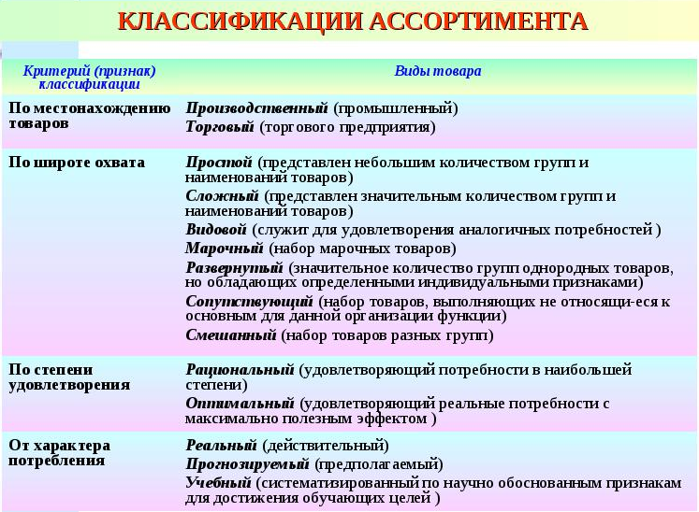

Slide 115
Товарная номенклатура— совокупность всех ассортиментных групп товаров и товарных единиц, предлагаемых покупателям конкретным продавцом.
Под широтой товарной номенклатуры понимают общую численность ассортиментных групп товаров, выпускаемых фирмой.
Под насыщенностью товарной номенклатуры понимают общее число составляющих ее отдельных товаров.
Под глубиной товарной номенклатуры понимают варианты предложений каждого отдельного товара в рамках ассортиментной группы.
Под гармоничностью товарной номенклатуры понимают степень близости между товарами различных ассортиментных групп с точки зрения их конечного использования, требований к организации производства, каналов распределения или каких-то иных показателей.

Slide 116
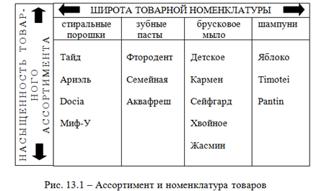

Slide 117
Товарная политика фирмы – комплекс базовых решений по выводу на рынок нового товара, сохранению старого товара, изменению ассортимента.
К товарным стратегиям, определяющим развитие товара, относятся:
• Вариация продукта – изменение прежних свойств товара.
• Дифференцирование – изменение свойств при условии сохранения старых товаров на рынке.
• Диверсификация продукта – выпуск нового товара, не связанного с основным производством.

Slide 118
четыре варианта стратегии диверсификации
Стратегия концентричной диверсификации. Компания добавляет к товарам своей номенклатуры продукцию, которая производится по используемой фирмой технологии. Например, завод пластмассовых изделий начинает производить детали для машин.
Стратегия вертикальной диверсификации.
Часто производители недовольны качеством поставляемых материалов и деталей. Поэтому фирме приходится осваивать производство этих изделий, часто определяющих качество готовой продукции, тем самым, создавая себе стратегическое преимущество.
Стратегия горизонтальной диверсификации. Компания ориентируется на товары, производство которых не связано с используемыми технологиями, но приобретаются они теми же покупателями, которые являются ее целевым рынком. Потребители связывают удовлетворение своих потребностей с имиджем и продукцией фирмы, поэтому положительно воспринимают новый товар.
Стратегия корпоративной диверсификации. Стратегия связана с вхождением компании в сферы деятельности, которые далеки от отрасли, в которой в настоящий момент работает фирма. Например, участие «Пепси-Кола» в производстве спортивного инвентаря.
• Элиминирование – снятие с производства старых товаров по причине: ухода с рынка; остановки производства в кризисной ситуации.

Slide 119
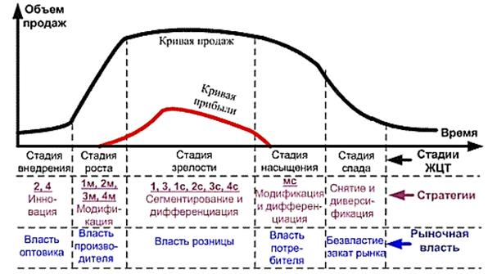
Изменения объема продаж и прибыли на различных этапах жизненного цикла товара

Slide 120
Производственная программа-
план предприятия по производству в натуральном и стоимостном измерении существующего ассортимента и качества

Slide 121
В зависимости от сферы производства различают продукцию - материального производства (промышленная, с\х , строительная продукция и т.п.)
- услуги сферы нематериального производства (транспортировка, торговля, обучение, лечение и т.д.).
Перечень всех видов экономической деятельности представлен в Общероссийском классификаторе видов экономической деятельности ОКВЭД – 2 (2017года)
Кодами ОКВЭД 2 указывают виды деятельности компаний в заявлениях на регистрацию ООО, ИП и других правовых формах, при изменениях вида деятельности компании (добавление или удаление кодов ОКВЭД), при изменениях основного выбранного кода ОКВЭД, также данные коды прописываются в уставах ООО, ПАО, АО при регистрации фирм или внесения изменений.

Slide 122
Раздел Вид деятельности
Раздел A Сельское, лесное хозяйство, охота, рыболовство и рыбоводство
Класс ОКВЭД 01 - Растениеводство и животноводство, охота и предоставление соответствующих услуг в этих областях
Код ОКВЭД 02 - Лесоводство и лесозаготовки
Класс ОКВЭД 03 - Рыболовство и рыбоводство
Раздел B Добыча полезных ископаемых
Класс ОКВЭД 05 - Добыча угля
Класс ОКВЭД 06 - Добыча сырой нефти и природного газа
Класс ОКВЭД 07 - Добыча металлических руд
Класс ОКВЭД 08 - Добыча прочих полезных ископаемых
Класс ОКВЭД 09 - Предоставление услуг в области добычи полезных ископаемых

Slide 123
Исходные данные для разработки производственной программы:
данные по изучению сбыта продукции в предшествующие периоды;
данные по изучению спроса;
анализ и формирование реестра платежеспособных предприятий-потребителей;
уточненные данные договоров поставки потребителям продукции;
сведения о производственных мощностях по предприятию на 1 января планового года;
нормы производительности оборудования;
расчеты полезного фонда времени рабочих и оборудования в плановом году с учетом организационно-технических мероприятий на плановый год;
данные о составлении и выполнении плана материально-технического обеспечения.

Slide 124
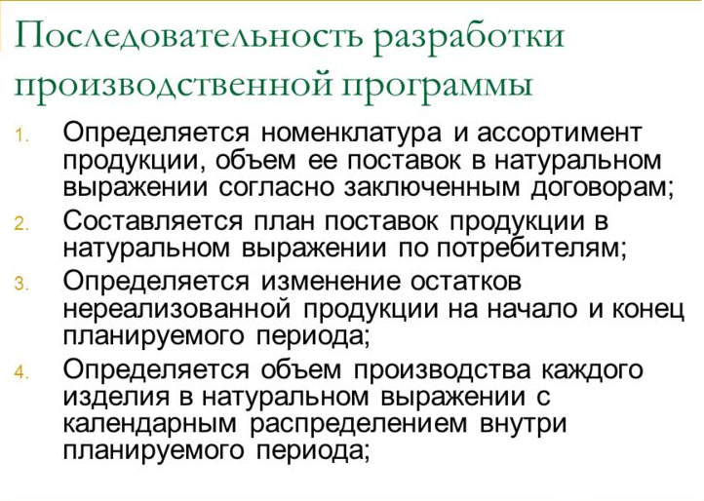

Slide 125
Планирование производственной программы предприятия
Схема планирования
«Снизу вверх»
«Сверху вниз»
Интерактивно
Характеристика
Децентрализованно - производственный план составляется на нижнем уровне управления, в подразделениях и цехах предприятия
Централизованно - планы разрабатываются на уровне корпорации в целом и служат для хозяйственных подразделений основой оперативного планирования
Во взаимодействии - предусматривается тесное взаимодействие между высшим руководством фирмы, плановым отделом и всеми оперативными подразделениями и функциональными службами

Slide 126
Система показателей объема продукции характеризует объем производства с количественной и качественной сторон и состоит из следующих показателей:
Натуральные показатели | Характеризуют продукцию в количественной, натурально-вещественной форме
Трудовые показатели | Характеризуют объем производства во временных показателях, отражающих затраты времени на его изготовление
Показатели качества | Характеризуют сорт, марку, основные технические параметры продукции, долю экспорта, уровень конкуренции и т.д
Стоимостные показатели | Выражают объем производства в денежных единицах измерения

Slide 127
Система стоимостных показателей производственной программы
Товарная продукция предприятия (выпущенная) | Стоимость готовой продукции, предназначенной для реализации на сторону и для удовлетворения собственных нужд как производственного, так и непроизводственного характера, включает в себя: - стоимость готовых изделий; - стоимость полуфабрикатов собственного производства; - стоимость работ и услуг промышленного характера для реализации на сторону; - стоимость работ по собственному капитальному строительству
Валовая продукция предприятия (произведенная) ВП = ТП - НЗП н.г + НЗП к.г, | Стоимость результата производственно-хозяйственной деятельности за период, т.е. всей продукции, произведенной предприятием, включая незавершенное производство где ТП - объем товарной продукции предприятия; НЗП н.г, НЗП к.г - остатки незавершенного производства на начало и конец периода
Реализованная продукция Предприятия РП = ТП + НРП н.г. - НРП к.г, | Стоимость предназначенной к поставке и подлежащей оплате продукции, с учетом остатков нереализованной продукции на складе предприятия где НРП н.г, НРП к.г - остатки нереализованной продукции на складе предприятия на начало и конец периода.
Чистая продукция предприятия ЧП = ТП - МЗ - А, | Стоимость товарной продукции без учета материальных затрат на ее изготовление и амортизационных отчислений где МЗ - материальные затраты; А - амортизационные отчисления

Slide 128
Структура плана производства продукции предприятия:
планирование продукции в натуральном выражении
Расчет плановых объемов производства и реализации продукции в стоимостном измерении
Расчет изменения остатков готовой нереализованной продукции
Изменение остатков незавершенного производства
Расчет баланса производственных мощностей и основных производственных фондов и их использования
В плане реализации продукции предприятия МК устанавливаются объем и структура поставок выпускаемой продукции , планируемая сумма выручки и прибыли от реализации продукции.

Slide 129
Производственная мощность предприятия (цеха или производственного участка) –
это максимальное количество продукции соответствующего качества и ассортимента, которое может быть произведено предприятием в единицу времени при полном использовании основных производственных фондов в оптимальных условиях их эксплуатации

Slide 130
Виды ПМ | Определение | Область применения
Теоретическая (проектная) мощность | максимально возможный выпуск продукции при идеальных условиях функционирования производства. Она определяется как предельная часовая совокупность мощностей средств труда при полном годовом календарном фонде времени работы в течение всего срока их физической службы. | Этот показатель используется при обосновании новых проектов, расширения производства, других инновационных мероприятий.
Максимальная мощность | теоретически возможный выпуск продукции в течение отчетного периода при обычном составе освоенной продукции, без ограничений со стороны факторов труда и материалов, при возможности увеличения смен и рабочих дней, а также использовании только установленного оборудования, готового к работе | Данный показатель важен при определении резервов производства, объемов выпускаемой продукции и возможностей их увеличения, наращивания.
Экономическая мощность | предел производства, который предприятию невыгодно превышать из-за большого роста издержек производства или каких-либо иных причин
Практическая мощность | наивысший объем выпуска продукции, который может быть достигнут на предприятии и реальных условиях работы. В большинстве случаев практическая производственная мощность совпадает с экономической
Плановая производственная мощность действующих предприятий | рассчитывается исходя из применяемых технологических процессов, наличного парка оборудования, имеющихся производственных площадей как величин уже заданных, а объем выпуска продукции по планируемой номенклатуре является искомой величиной, устанавливаемой в условиях полного использования ресурсов, имеющихся в распоряжении предприятия

Slide 131
Факторы, оказывающие влияние на величину ПМ
группа технических факторов*
количественный состав основных фондов, их структура, удельный вес активной части ОФ;
качественный состав ОФ, уровень прогрессивности используемого оборудования на всех стадиях производственного процесса, насыщенность парка оборудования автоматическими станками и автоматизированными поточными линиями;
возрастной состав оборудования с учетом морального износа, темпы обновления ОФ;
степень прогрессивности, механизации и автоматизации действующих технологических процессов;
степень прогрессивности применяемых видов технологической оснастки, инструментов, приспособлений;
степень пропорциональности по мощности (пропускной способности) между агрегатами, группами взаимозаменяемого оборудования, участками, цехами, устранение узких мест.
* оказывают наибольшее влияние
организа-ционные факторы
степень специализации, концентрации, кооперирования, комбинирования производства,
уровень организации производства, труда и управления
экономические факторы
формы оплаты труда рабочих, наличие материального стимулирования и т.д.
социальные факторы
профессиональный, квалификационный и образовательный уровень коллектива работников предприятия и т.п.

Slide 132
ПМ предприятия определяется по мощности ведущих производственных единиц, цехов, участков, агрегатов.
Расчет мощности предприятия осуществляется по всем его производственным подразделениям –
от группы технически однотипного оборудования и производственным участкам, от участков к цехам и т.д.
Мощность ведущего подразделения данной ступени определяет мощность подразделения следующей ступени; по мощности ведущего участка устанавливают мощность цеха и т.д.
Ведущее подразделение - подразделение, в котором выполняются основные технологические операции по изготовлению продукции, где затрачивается наибольшая доля живого труда и где сосредоточена значительная часть ОПФ данного подразделения.

Slide 133
При наличии на предприятии нескольких ведущих производств, цехов, участков, агрегатов или групп оборудования его ПМ определяется по тем из них, которые выполняют наибольший по трудоемкости объем работ.
ПМ рассчитывается по всему производственному оборудованию, закрепленному за основными цехами.
В расчет принимается все наличное производственное оборудование, в том числе бездействующее в связи с неисправностью, ремонтом, модернизацией, закрепленное за цехом, участком. Не учитывается при расчете мощности резервное (находящееся на консервации) оборудование.

Slide 134
Режим работы предприятия - важнейшее условие расчета ПМ; определяется, исходя из:
числа смен работы,
продолжительности рабочего дня и рабочей недели.
фонд времени использования ОПФ
Календарный фонд времени = «Количество календарных дней в плановом периоде» * «24 часа»
Режимный фонд времени определяется режимом производства.
Режимный фонд времени =
«Число рабочих дней в плановом периоде» * «Число часов в рабочих сменах»
Действительный (рабочий) фонд времени работы оборудования = «Режимный фонд времени» - «Время планово-предупрдительного ремонта, рассчитанного по установленным нормам»

Slide 135
ПМ отражает потенциальные возможности объединений, предприятий, цехов по выпуску продукции.
ПМ хозяйственной системы - максимально возможный выпуск продукции в номенклатуре и ассортименте планового года, при полном использовании производственного оборудования и производственных площадей в соответствии с утвержденным режимом работы с учетом намечаемых мероприятий по внедрению передовой технологии производства и НОТ.
ПМ определяется в тех же единицах, в каких Q, но есть и исключения: в некоторых случаях (планируется) определяется в единицах измерения перерабатываемого сырья. Широкая номенклатура приводится к одному или нескольким видам однородной продукции.

Slide 136
Величина ПМ с величиной ПП никогда не совпадает, т.к. мощность рассчитывается исходя из оптимального сочетания элементов производства и наиболее эффективного их использования.
Для многономенклатурного производства для целей определения мощности предприятия в целом используется следующий алгоритм:
ПМ = ∑ ВПi* Цi ,
где ВПi - max возможный выпуск i -го вида изделия в единицах,
Цi - цена i-го вида изделия в руб.
Формула укрупненного определения величины ПМ :
М = К * Ф * П ,
где К - количество оборудования
Ф - фонд времени работы данного оборудования
П - производительность оборудования.

Slide 137
Баланс производственных мощностей включает в себя:
1. Производственную Мощность на начало года (ПМ н.г.)
2. ПМ Вводимые:
1. ввод мощностей за счет организационно-технических мероприятий;
2. ввод ПМ за счет строительства новых объектов;
3. ввод ПМ за счет применения (расширения) номенклатуры выпускаемой продукции;
4. другие причины (реконструкция)
3. ПМ Выбывающие:
1. выбытие в следствие ветхости и износа ;
2. сокращение продолжительности рабочего времени;
3. изменения в номенклатуре выпускаемой продукции;
4. другие причины.
4. Производственная мощность на конец года (ПМ к.г.) – Выходная ПМ (Пмвых)
ПМк.г. = Пмвых = ПМн.г. + ПМвв - ПМвыб
5. Среднегодовая мощность предприятия (ПМ ср)
ПМср = ПМн.г. + ПМвв*n/ 12 - ПМвыб *m/12
6. Коэффициент использования производственных мощностей (Кисп. пм)
Кисп. пм = Vфакт./ ПМ
Баланс ПМ является исходным элементом для обоснования расчета планируемого выпуска продукции со стороны производственных возможностей предприятия.

Slide 138
Методика расчета ПМ предприятия
ПМ предприятия, отрасли определяется по всей номенклатуре выпускаемой продукции. В тех случаях, когда это целесообразно можно использовать метод приведения номенклатуры изделия к одному или нескольким видам однородной продукции, применяемой за "1" .
Расчет ПМ завода ведется по всем его подразделениям в след. последовательности:
- по агрегатам и группам технологического оборудования;
- по производственным участкам;
- по основным цехам и заводу в целом.
ПМ предприятия определяется по мощности ведущих цехов, участков, агрегатов. К ведущим относятся цеха, участки, агрегаты, в которых выполняются основные наиболее трудоемкие технологические процессы и операции по изготовлению изделий или п/ф.
«Узкое место» - несоответствие ПМ отдельных цехов, участков, агрегатов возможности ведущего оборудования.

Slide 139
Увеличение ПМ возможно за счет:
ввода в действие новых и расширения действующих цехов;
реконструкции;
технического перевооружения производства;
организационно-технических мероприятий, из них:
увеличение часов работы оборудования;
изменения номенклатуры продукции или уменьшение трудоемкости;
использование технологического оборудования на условиях лизинга с возвратом в сроки, установленные лизинговым соглашением.

Slide 140
Исходные данные, необходимые для расчета ПМ:
плановый фонд рабочего времени одного станка;
количество машин;
производительность оборудования;
трудоемкость производственной программы;
достигнутый процент выполнения норм выработки.

Slide 141
Показатели использования мощности
Показатель | Формула расчета
Коэффициент использования ПМ | Дает представление об уровне использования одной, наиболее активной части основных фондов, по которой определяется мощность Кисп. пм = ПП / ПМ
Коэффициент пропускной способности (Кпс) | Показывает возможность участка или цеха обеспечивать выпуск запланированной продукции Кпс = (n · Фд) / tn, где tп - прогрессивная трудоемкость производственной программы
Коэффициент загрузки оборудования | Показатель обратный коэффициенту пропускной способности оборудования Кз = трудоемкость ПП (Те) / плановый фонд времени работы всего оборудования (Фп*К)
Коэффициент сменности | Ксм = трудоемкости ПП (Те) / плановому фонду врем. работы оборудования за одну смену (Фiс*К)

Slide 142
Показатель | Формула расчета
Интегральный показатель использования ПМ | Дает общую оценку использования производственной мощности предприятия Кинт = Кэ · Ки произведение коэф. исп. оборудования по времени и по мощности
Коэффициент экстенсивного использования мощности (Кэ) | Характеризует использование производственной мощности по времени работы оборудования Кэ = Фд / Фр
Коэффициент интенсивного использования мощности (Ки) | Характеризует использование производственной мощности за единицу времени работы - по производительности оборудования Ки = Пр.ф / Пр.пл, где Пр.ф (Пр.пл) - фактическая (плановая) производительность оборудования.
Коэффициент пропорциональности мощностей | Кпр.м = ПМ цеха / ПМ завода (мощности цеха и участка)

Slide 143
Соблюдение пропорций в ПМ - объективная необходимость, связанная с тем, что процесс производства продукции многостадийный и каждая стадия производства оснащена различными видами и типами машин, которые различаются между собой по производительности.
Система машин может эффективно функционировать только в том случае, если отдельные машины и их группы сочетается по пропускной способности так, чтобы принимать одинаковое участие в работе при изготовлении продукции в ед. времени. Наибольший уровень пропорциональности в мощностях достигается тогда, когда пропускная способность отдельных видов машин и оборудования будет равной. В этом и состоит сущность пропорциональности ПМ.

Slide 144
Факторы, влияющие на пропорциональность мощностей:
качество проектирования производственной системы;
обновление конструкций изделий, технологий их изготовления, использование новых материалов;
обновление технологического оборудования;
диспропорции в мощностях могут быть вызваны недостатками в организации производства и его планировании (отставание заготовительного от обрабатывающего производства).

Slide 145
Система регулирования пропорций в мощностях. Эта система должна включать в себя следующее:
1 - оптимизацию производственной программы;
2 - перераспределение работ м/у группами станков и оборудования;
3 - совершенствование технологического планирования, цель- ликвидация max возможностей узких мест;
4 - уменьшение трудоемкости, машиноемкости ПП по узким местам за счет совершенствования конструкции продукции, совершенствования технологии;
5 - ускорение темпов прогрессивного обновления парка оборудования, приобретение и установка дополнительных,. однотипных единиц оборудования и изменение структуры парка оборудования без изменения его общего количества.

Slide 146
Тема 4. Кадры и производительность труда предприятия. Организация оплаты труда.

Slide 147
Кадры или Трудовые ресурсы предприятия - совокупность работников различных профессионально - квалификационных групп, занятых на предприятии и входящих в его списочный состав. В списочный состав включаются все работники, принятые на работу, связанную как с основной, так и неосновной его деятельностью.
Кадры предприятия — это совокупность работников различных профессий и специальностей, занятых на предприятии и входящих в его списочный состав.

Slide 148
Все работающие на предприятии делятся на две категории:
- ППП, занятый производством и его обслуживанием;
- персонал непромышленных организаций - в основном работники ЖКХ, детских и врачебно-санитарных учреждений, принадлежащих предприятию.
В состав ППП входят рабочие и служащие:
К рабочим относят работников предприятия, непосредственно занятых созданием материальных ценностей или оказанием производственных и транспортных услуг.
Рабочие подразделяются на основных и вспомогательных.
Основные рабочие либо непосредственно, либо с помощью орудий труда воздействуют на предмет труда с целью получения продукта труда.
Вспомогательные рабочие обеспечивают основных рабочих всем необходимым для осуществления процесса труда.
Их соотношение - аналитический показатель работы предприятия.
Коэффициент численности основных рабочих Кор = 1 - Чвр/Чр,
Чвр -среднесписочная численность вспомогательных рабочих на предприятии, в цехах, на участке, чел.;
Чр - средн. числ. всех рабочих на предпр., в в цехе, на участке, чел.

Slide 149
Служащие — работники преимущественно умственного труда, обеспечивающие управление производством на предприятии.
Служащие подразделяются на следующие категории: руководители, специалисты и технические исполнители.
Руководители осуще­ствляют управленческие функции на предприятии. К ним отно­сятся: директор предприятия, его заместители, главные специалис­ты, руководители подразделений предприятия и их заместители.
К специалистам относят работников, занятых подготовкой произ­водства, инженерным сопровождением хода производства и реа­лизацией продуктов труда.
Технические исполнители (другие служа­щие) — это работники, обеспечивающие работу специалистов и руководителей.
Ученики — работающие на предприятии под руководством на­ставников рабочие до присвоения квалификации (в настоящее время как категория не выделяются).
Младший обслуживающий персонал осуществляет общие работы по обслуживанию помещения (уборщики), других мест общего пользования (в настоящее время относятся к категории рабочих).
Работники охраны обеспечивают функции защиты имущества, руководителей и информации от несанкционированного доступа, воровства и причинения вреда (в настоящее время как категория не выделяются).

Slide 150
Квалификация работ определяется уровнем специальных знаний и практических навыков и характеризует степень сложности выполняемого им конкретного вида работы. Соответствие его способностей, физических и психических качеств той или иной профессии означает профессиональную пригодность работника.
В целях анализа структуры кадров определяется и сравнивается удельный вес каждой категории работников dчi в общей среднесписочной численности персонала предприятия Р.
Кадры характеризуются количественно и качественно.
К количественным характеристикам относят показатели списочной и явочной численности, среднесписочной численности работающих, промышленно-производственного персонала, непромышленного персонала, категорий работающих.
Списочная численность работников пр-я - численность работников списочного состава на определенное число или дату с учетом принятых и выбывших за этот день работников.
Явочная численность - количество работников списочного состава, явившихся на работу.
Разница между явочной и списочной численностью характеризует количество целодневных простоев (отпуска, болезни, командировки и т.д.).
явочное число работников рассчитывается, а списочное их число определяется путем корректировки явочного числа с помощью коэффициента, учитывающего планируемые неявки на работу.

Slide 151
  среднесписочная численность работников предприятия и (или) его внутренних подразделений, отдельных категорий и групп на определенную дату;
Среднесписочная численность работников за месяц(квартал, год) - отношение суммы численности работников списочного состава за каждый календарный день месяца, включая праздничные и выходные дни к количеству календарных дней месяца
- Показатель фонда ресурсов труда, в человеко-днях или чел. -часах (Фрт)
Фрт = Чсп*Трв
Чсп - среднесписочная численность работников;
Трв - средняя продолжительность рабочего периода в днях или часах.

Slide 152
- удельный вес работников отдельных подразделений (групп, категорий) в общей численности работников предприятия;
- темпы роста (прироста) численности работников предприятия за определенный период;
- средний разряд рабочих предприятия;
- удельный вес служащих, имеющих высшее или среднее специальное образование в общей численности служащих и (или) работников предприятия;
- средний стаж работы по специальности руководителей и специалистов предприятия;
- текучесть кадров по приему и увольнению работников;
- фондовооруженность труда работников и (или) рабочих на предприятии и др.

Slide 153
Состояние кадров на предприятии может быть определено с помощью следующих коэффициентов.
Коэффициент выбытия кадров Квк (%) = Чув/Чср,
Чув - к-во уволенных по всем причинам за данный период, чел.
Чср - среднесписочная численность раб. за тот же период, чел.
Коэффициент приема кадров Кпк (%) = Чп/Чср,
Чп – к-во принятых работников, чел
Коэффициент стабильности кадров Кск = 1 - Ч1 ув/Чср + Чп,
Ч1 ув - числ. раб., уволившихся с пр-я по собств. желанию и из-за нарушения трудовой дисциплины за отчетный период, чел.;
Чср - среднеспис. числ. работающих в период, предшествующий отчетному, чел;
Коэффициент текучести кадров Ктк(%) = Чув/Чср.
Текучесть кадров приводит к снижению производительности , потери времени и средств (на производство, переобучение, адаптацию к новому месту работы).

Slide 154
Качественная характеристика кадров заключается в профессиональном и квалифицированном выполнении работ.
Профессия — род трудовой деятельности, требующий специальной подготовки и являющийся источником существования.
В каждой профессии выделяются специальности и специализации — это специализация в роде деятельности и в специальности.
Квалификация — степень умелости выполнять работу по специальности (специализации). Квалификация характеризуется перечнем работ, определяемых в справочниках, инструкциях и положениях в соответствии с разрядом, категорией сложности или классностью.
Требования к степени умелости выполнения работ по рабочим профессиям излагаются в Едином тарифно-квалификационном справочнике работ и профессий рабочих (ЕТКС) и в отраслевых (корпоративных) справочниках по работам, не вошедшим в ЕТКС.
Требования к степени умелости выполнения работ служащими излагаются в квалификационном справочнике должностей служащих (КСДС), в положениях и должностных инструкциях корпораций (отраслей). В них по каждой должности определяется, что должен знать, что должен уметь служащий, а также квалификационные требования (образовательный ценз и стаж работы) по специальности.

Slide 155
Комплекс мер по обеспечению промышленности трудовыми ресурсами
К социально-экономическим относятся создание нормальных жилищных и бытовых условий, введение надбавок к з/п в районах со сложными условиями жизни и работы, доплат за выслугу лет, комплексное развитие инфраструктуры - культурно-бытовых объектов, транспорта, здоровья и т.д.
Законодательно-правовые акты призваны сократить потери времени при трудоустройстве, внутрипроизводственные потери, прогулы по вине работников.
Организационные меры включают перераспределение трудоспособного населения по районам путем организационного набора, создание условий для движения в сторону полной занятости. (Существуют службы занятости, биржи труда, районные бюро по трудоустройству, помогающие людям находить работу и сокращать время на трудоустройство).

Slide 156
Методы планирования кадров на предприятии.
- по факторный
- индексный
- укрупненый - по категориям работающих и детализированный.

Slide 157
Пример: Численность ППП в базисном периоде = 2000 чел.
Планом предусмотрено прирост объема производства на 5%.
Если Птр останется прежней , то для обеспечения данного прироста объема производства потребуется :
2000*1,05 - 2000 = 100 чел.
Но если осуществить оргтехмероприятия и обеспечить весь прирост объема пр-ва за счет Птр, то 100 чел. мы сэкономим, что и называется относительной экономией раб. силы.

Slide 158
Относительная экономия раб. силы в плановом периоде определяется по 6 группам факторов:
1. Структурные сдвиги в производстве: изменение уд-го веса отдельных видов продукции или производств в общем объеме продукции.
2. Повышение технического уровня пр-ва: комплексная механизация и автоматизация производственных процессов; внедрение передовой технологии; модернизация действенного оборудования; изменение конструкций и технических характеристик; повышение качества продукции; улучшение использования материалов, топлива, энергии.
3. Совершенствование управления, организации производства и труда: совершенствование управления производством; увеличение норм обслуживания; сокращение рабочего времени; сокращение потерь от брака и т.д.
4. Изменение объема производства продукции: изменение удельного веса отдельных видов продукции и производств.
5. Отраслевые факторы: изменение горно-геологических условий; изменение добычи полезных ископаемых.
6. Ввод в действие и освоение новых производств и объектов.

Slide 159
Исходными данными для планирования численности рабочих явл-ся:
1. объема пр-ва в натуральном выражении и по трудоемкости;
2. штатное расписание;
3. нормы обслуживания;
4. балансы рабочего времени одного рабочего; Баланс раб. времени характеризует среднее кол-во дней и часов, котор. может отработать один рабочий в плановом периоде. Он составляется обычно сначала для каждой группы рабочих, имеющих одинаковый график работы и продолжительность рабочего дня, а затем сводный - по каждому цеху и предприятию в целом.
5. графики сменности;
6. нормативы численности.

Slide 160
Плановая численность рабочих определяется:
1. по нормам времени на ед. продукции
Тр
Чпл. = -------------
Фп*Квн
где, Тр - плановая трудоемкость производственной программы;
Фп - полезный фонд раб. врем. одного рабочего;
Квн - коэф. выполнения норм;
2. по нормам выработки в ед. времени
Пр
Чпл. = -------------------------
Нвыр * Квн * Фп
где, Пр - плановый Q в натуральном выражении;
Фп - эффективный фонд времени одного рабочего;
Квн- коэф. вып. норм;
Нвыр - норма выработки. Если работает бригада, а в добывающих отраслях это именно так, то умножается на количество человек в бригаде.

Slide 161
3. по нормам обслуживания (по агрегатам и раб. местам)
Ч = а*Н*с*к,
где а - кол-во агрегатов или рабочих мест;
Н - кол-во рабочих, необходимых для обслуживания одного агрегата;
с - число смен в сутки;
к - коэф. перехода от явочного числа рабочих к среднесписочному.
Он определяется:
календарный фонд рабочего времени
в непрерывном производстве = -----------------------------------------------------------
полезно затраченный
номинальный
в прерывном = ------------------------------------
полезно затраченный

Slide 162
4. по нормативам численности
Численность ИТР и служащих планируется по штатному расписанию
Численность МОП(младшего обслуживающего персонала) - с применением норм обслуживания определенной площади или по количеству мест обслуживания.

Slide 163
Кадровая политика включает в себя все составляющие работы с кадрами на тот или иной промежуток времени на предприятии, отрасли или в целом по н/х. Разработку кадровой политики можно подразделить на два этапа: общегосударственный и внутрипроизводственный.
На 1 устанавливаются основы работы с кадрами, разрабатываются нормативные, типовые документы, принципы и критерии отбора и расстановки кадров, оценки эффективности их использования и контроля за ходом этой работы - общие для всей экономики. Эта работа осуществляется верховными органами, комитетами и ведомствами.
2 внутрипроизводственный этап означает приложение общегосударственных моментов применительно к условиям предприятий, разработку в рамках этих актов внутренних принципов осуществления работы с кадрами; внутренняя кадровая политика может охватывать и моменты, не учитываемые на государственном уровне.

Slide 164
Цели кадровой политики:
1. Соблюдение государственными органами и отдельными гражданами положений законов о труде, типовых правил внутреннего распорядка и других документов, принятых высшими органами по этому вопросу;
2. подчиненность всей работы с кадрами задачам бесперебойного и качественного обеспечения основной хозяйственной деятельности предприятия числом работников необходимого профессионально- квалификационного состава;
3. рациональное использование имеющегося кадрового потенциала;
4. формирование и поддержание работоспособных производственных коллективов, борьба с текучестью кадров, разработка принципов организации трудового процесса;
5. разработка критериев и методики планового отбора, оценки, обучения и расстановки руководящих и квалифицированных кадров; подготовки и повышение квалификации остальной части работающих.

Slide 165
Циклическая модель управления кадрами
Планирование
Организация
Регулирование
Контроль и Учет

Slide 166
Производительность труда - результативность труда, эффективность производственной деятельности людей в течении определенного времени.
Она измеряется количеством продукции, выработанной на одного работника, или рабочим временем, затраченным на производство единицы продукции.
Птр выражает двойственный результат одного и того же труда:
с одной стороны, количество потребительных стоимостей, произведенных при данных затратах труда,
с другой - кол-во труда, затраченного на производство данного продукта.
Птр можно измерять по затратам одного только живого туда. В этом случае можно говорить о локальной или индивидуальной производительности.
Производительность можно также измерять по совокупной величине затрат живого и прошлого труда. Тогда речь уже идет об общественной Птр.

Slide 167
Повышение Птр влияет на с/с следующим образом. Более высокие темпы роста Птр в сравнении с з/п позволяет увеличивать последнюю при снижении ее доли в с/с каждого изделия. В то же время значительно сберегаются цеховые и общепроизводственные расходы за счет их условно-постоянной части. Кроме того, в следствии роста Птр помимо с/с, возникает экономия и КВ на создание рабочих мест. Следовательно, повышение Птр - решающее условие роста эффективности производства, снижения цен, роста з/п, экономии КВ.

Slide 168
Для измерения Птр в основном используется два показателя: выработка и трудоемкость.
Выработка представляет собой количество продукции, произведенной в единицу рабочего времени или приходящееся на одного среднесписочного работника или рабочего в год (квартал, месяц). Это наиболее распространенный и универсальный показатель Птр.
Она определяется отношением количества производимой продукции к затратам рабочего времени на производство этой продукции
Иногда измерение производят по количеству рабочего времени, затраченного на производство изделий, т.е. по трудоемкости.
Под трудоемкостью продукции понимается сумма всех затрат труда на производство единицы продукции на данном предприятии

Slide 169
В зависимости от состава трудовых затрат, их роли в процессе производства учитываются следующие виды трудоемкости:
технологическую трудоемкость (Ттех), кот. включает все затраты труда основных рабочих, как сдельщиков, так и повременщиков;
трудоемкость обслуживания производства (Тоб), определяемая затратами труда вспомогательных рабочих;
производственная трудоемкость (Тпр), представляющая собой затраты труда всех рабочих (основных и вспомогательных) :
Тпр = Ттех + Тоб;

Slide 170
трудоемкость управления производством (Ту), включающая затраты труда ИТР, служащих, МОП и охраны;
полная трудоемкость (Тп), представляющая собой затраты труда всех категорий ППП:
Тп = Ттех + Тоб + Ту

Slide 171
По характеру и назначению затрат труда различают
нормированную,
фактическую
плановую трудоемкость.
По объекту исчисления различают трудоемкость
на операцию,
деталь,
изделие,
товарную и
валовую продукцию.
По месту приложения труда выделяют трудоемкость
заводскую,
цеховую,
участковую,
бригадную и
рабочего места.

Slide 172
Птр обратно пропорциональна затратам времени на выработку продукции. Чем меньше рабочего времени затрачивается на производство изделия, т.е. чем меньше трудоемкость его изготовления, тем выше Птр, и наоборот.
Между снижением трудоемкости и ростом Птр существует следующая зависимость:
100 в
а = -----------
100- в
где, а - рост Птр ;
в - снижение трудоемкости, в %.

Slide 173
Под факторами изменения Птр понимаются причины , обуславливающие изменение ее уровня. В практике планирования и учета все факторы классифицируются по основным группам:
- изменение технического уровня производства;
- совершенствование управления, организации производства и труда;
- изменение объема и структуры производства;
- прочие факторы.
Под резервами роста Птр следует понимать такие возможности общественного труда, которые, хотя и выявлены, но по разным причинам еще не используются.
Различие между понятиями "фактор" и "резервы" заключается в том, что
фактор - это причина возможности осуществления какого-либо явления,
а резерв - нереализованная возможность в конкретном случае.

Slide 174
Виды резерва Птр
По итогу роста Птр:
1.улучшение использования средств производства
2.улучшение использования раб. Силы
По месту выявления и использования:
Народнохозяйственные
Межотраслевые
Отраслевые
Внутрипроизводственные
а) связанные со снижением трудоемкости изготовления продукции (технологической, производственной, полной)
б) связанные с улучшением организации труда (улучшение использования рабочего времени, экономия материальных ресурсов и орудий труда)

Slide 175
По дифференциации внутрипроизводственных резервов:
заводские
Цеховые
Участковые
Бригадные
резервы на рабочем месте
По функциональной значимости
резервы основного производства
резервы вспомогательного производства
резервы управления

Slide 176
По времени использования:
текущие (не требуют значительных единовременных затрат - лучшее использование оборудования, ликвидация или сокращение брака, применение наиболее рациональных и эффективных систем оплаты труда, совершенствование организации труда и его нормирование)
перспективные (требуют значительных КВ: перестройка производства, внедрение новых технологий)

Slide 177
Для изучения резервов роста Птр следует выделять часовую, дневную и годовую Птр.
Часовая Птр повышается за счет интенсификации производственных процессов, повышения квалификации рабочих, внедрения передовых приемов и методов работы;
Дневная Птр - за счет более полного использования сменного рабочего времени. Рост дневной Птр отстает от часовой. Это объясняется наличием внутрисменных простоев по разным организационно-техническим причинам. В свою очередь, часовая выработка повышается за счет лучшего использования календарного времени рабочих. Однако в своем росте годовая Птр отстает от дневной из-за наличия целодневных невыходов на работу по разным причинам. Следовательно, часовая Птр растет быстрее дневной и месячной.

Slide 178
Факторы, влияющие на часовую Птр. :
- внедрение нового, более производительного оборудования, прогрессивной технологии;
- механизация и автоматизация производственных процессов;
- применение новых материалов;
- совершенствование конструкций машин и приборов и т.п.
2. Факторы, влияющие на дневную Птр:
- увеличение бюджета рабочего времени одного работающего за счет сокращения всех видов простоев и невыходов на работу;
изменение продолжительности рабочего дня.
3. Факторы, влияющие на годовую Птр:
- развитие прогрессивных форм организации труда;
- относительное уменьшение численности вспомогательных рабочих;
- совершенствование структуры управления.

Slide 179
Планирование Птр сводится к тому, чтобы обосновать возможный ее рост и уровень (абсолютный размер выработки на одного работающего) в плановом периоде.
Планирование повышения Птр проводится различными методами:
по трудоемкости, с учетом улучшения использования фондов времени
по факторам, обуславливающим сбережение труда.

Slide 180
1. По трудоемкости. Общий порядок следующий:
а) определяется среднефактическая трудоемкость производства продукции в базисном периоде;
б) анализируется трудоемкость - уровень, структура, динамика - в целях выявления резервов ее снижения:
Например, возможные резервы:
1) внедрение оборудования прогрессивных моделей - …часов в год
2) модернизация действующих станков - ... ч.
3) повышение технологичности конструкции;
4) сокращение потерь по браку и т.д.
в) на основе учета резервов проектируются плановые нормы трудоемкости.

Slide 181
2. По факторам.
Структурные сдвиги в производстве (изменение удельного веса отдельных видов продукции или производства в общем объеме продукции) к ним относятся: сдвиги в изменении доли покупных изделий и полуфабрикатов; относительное сокращение численности работающих в связи с ростом объемов производства.
2. Повышение технического уровня производства (все мероприятия по механизации и автоматизации производства, внедрению передовой технологии, модернизации оборудования, изменению конструкций и технологических характеристик изделий, повышению качества продукции, экономии сырья и внедрению новых, более эффективных видов материалов и энергии)
3. Улучшение организации производства, труда, управления (мероприятия по изменению специализации, не связанные с внедрением новой техники, повышению удельного веса кооперированных поставок, совершенствованию управления производством; мероприятия по НОТ, сокращению потерь рабочего времени, потерь от брака, изменению рабочего периода в сезонных производствах и др.).
4. Изменение объема производства продукции (изменение численности условно-постоянного персонала в результате изменения объема производства продукции).
5. Изменение природных условий и способов добычи полезных ископаемых (изменения горно-геологических условий залегания угля, руд, нефти и др. сырья, содержание полезных ископаемых в рудах, способов добычи полезных ископаемых).
6. Отраслевые и прочие факторы (за счет освоения новых производств, за счет территориального размещения производства).
7. Социальные факторы :человеческий фактор; сокращение объемов монотонного, вредного и тяжелого труда; улучшение условий труда; факторы социального партнерства.

Slide 182
Рост Птр в целом по предприятию:
100* Σ Чэ
Птр = ------------------ ;
Чр - Σ Чэ
где Пт - рост Птр по предприятию;
Σ Чэ - общая экономия рабочей силы по всем факторам;
(Чр - Σ Чэ) - плановая численность работающих.
Рост Птр по отдельному фактору:
100*Чэ
Пт = ---------------- ;
Чр - Σ Чэ
где, Чэ - экономия работающих по отдельному фактору.

Slide 183
Тема 5. Себестоимость промышленной продукции. Планирование и распределение прибыли. Рентабельность.

Slide 184
Экономические издержки –
все виды выплат фирмы поставщикам за используемые ресурсы.
ЭКОНОМИЧЕСКИЕ ИЗДЕРЖКИ
ВНЕШНИЕ (бухгалтерские)
ВНУТРЕННИЕ
денежные платежи поставщикам ресурсов (оплату труда, материалов, топлива, начисление износа и т.п.)
имеют неявный, имплицитный характер и отражают использование в производстве ресурсов, принадлежащих владельцам фирмы (земля, помещения, личный труд, нематериальные активы)

Slide 185
Классификация затрат

Slide 186
По воспроизводственному признаку:
Затраты на производство и реализацию продукции, образующие ее себестоимость.
Затраты на расширение и обновление производства
Затраты на социально-культурные, жилищно-бытовые и иные аналогичные нужды предприятия
По роли в процессе производства:
Основные затраты – формируют создаваемый продукт, составляют его физическую основу (сырье, материалы, полуфабрикаты, заработная плата)
Накладные затраты связаны с обслуживанием процесса производства (содержание оборудование, цехового и общезаводского персонала)

Slide 187
По способу включения в себестоимость продукции:
- Прямые затраты –затраты отнесенные на себестоимость единицы каждого вида изделий (сырье, энергия технологическая, заработная плата станочников)
Косвенные затраты – распределяются по отдельным группам продукции пропорционально избранной базе
По срокам использования в производстве
Текущие затраты
Единовременные затраты – осуществляемые реже одного раза в месяц

Slide 188
По зависимости затрат от изменения объема выпуска продукции:
Постоянные затраты – остаются одинаковыми при изменении объема производства (арендная плата, амортизация, содержание зданий )
Переменные расходы – изменяются под влиянием динамики выпуска продукции и могут быть:
пропорциональными
прогрессивными
регрессивными

Slide 189
По способам учета и группировки затрат
Простые – сырье, материалы, зарплата, износ, энергия и т.п.
Комплексные – собираемые в группы по функциональной роли в процессе производства (малоценные и быстроизнашиваемые предметы) или по месту осуществления затрат (цеховые расходы, общезаводские расходы и т.п.)

Slide 190
Традиционное распределение затрат на составляющие:

Slide 191
Себестоимость (с/с) промышленной продукции - это выраженное в денежной форме все текущие затраты (издержки) промышленного предприятия на производство и реализацию продукции.
Сущность себестоимости как экономической категории:
с/с обеспечивает возмещение в денежном виде затрат на
средства производства;
оплату труда рабочих;
услуг других предприятий, связанных с изготовлением продукции;
расходов по ее реализации,
затрат по управлению и обслуживанию производства.

Slide 192
КЛАССИФИКАЦИЯ СЕБЕСТОИМОСТИ
В зависимости
от последова-тельности формирования
- цеховая - включает в себя текущие затраты всех производственных цехов, занятых изготовлением продукции (по каждому цеху отдельно).
- фабрично-заводская (производственная) - определяется добавлением к цеховой с/с общезаводских расходов - характеризует затраты на производство продукции в целом по предприятию.
- полная - к производственной с/с добавляются внепроизводственные расходы - отражает все затраты на производство и реализацию продукции.
- индивидуальная - представляет собой издержки производства и обращения конкретного предприятия;
- отраслевая (среднеотраслевая) - характеризует издержки производства и обращения однотипной продукции в среднем по отрасли.
В зависимости от масштаба применения
- плановая - включает в себя затраты, необходимые для предприятия при данном организационно-техническом уровне производства и определяется исходя из плановых норм использования ресурсов, действующих цен и тарифов.
- нормативная - отражает затраты на производство и реализацию продукции, рассчитанные на основе текущих (действующих на начало отчетного периода) норм использования ресурсов.
- фактическая - отражает сложившиеся в отчетном периоде затраты на изготовление и сбыт определенного вида продукции.
По способам расчета и сферам применения

Slide 193
Расчет себестоимости осуществляется в разрезе:
элементов затрат, группирующих затраты в группы основных используемых ресурсов и платежей
калькуляционных статей расходов, группирующим затраты (используемые ресурсы) в зависимости от направления и места их возникновения.
Э
сырье,
л
з
Матери-
материалы,
е
а
альные
- отходы
м
т
затраты:
комплектующие
е
р
энергоносители,
н
а
Амортизация,
т
т
Заработная плата,
ы
Отчисления от заработной платы
Налоги
Так, например, статья затрат «Содержание оборудования» из статьи «Общепроизводственные расходы» включает в себя следующие элементы затрат: зарплату и отчисления обслуживающего персонала, материалы (масла, протирочные материалы), энергоносители

Slide 194
Себестоимость может быть представлена:
в целом по предприятию (по элементам и статьям),
по бизнес- подразделениям,
в разрезе технологических переделов,
в разрезе бизнес-операций,
в разрезе потребительских функций продукта,
в разрезе продуктов (или групп).
Для целей управления производством рассчитываются два основных вида себестоимости продукции - плановая и фактическая.
Расчет плановой себестоимости осуществляется на основании установленных на предприятии норм, нормативов и тарифов на производство единицы продукции, а также смет накладных расходов (общецеховых, общехозяйственных, расходов на содержание и эксплуатацию оборудования, коммерческих расходов).
Фактическая себестоимость определяется на основании фактических затрат предприятия за определенный период.
Иногда рассчитываются ряд модификации фактической себестоимости для оценки эффективности подразделение снабжения и производства:
для оценки влияния изменений закупочных цен – по плановым нормативам в фактических ценах,
для оценки эффективности использования ресурсов - по фактическому потреблению ресурсов в плановых ценах
Продолжительность интервала планирования определяется принятой на предприятии системой учета и отчетности. Может различаться период расчета для плановой и фактической себестоимости, например, плановая себестоимость рассчитывается в связи с ожиданием стабильности закупочных цен на 3 месяца (квартал), а фактическая - ежемесячно.

Slide 195
Почему практически невозможно пользоваться данными фактической бухгалтерской себестоимости:
Так как в бухгалтерском учете не стоит задача понять сколько нам стоит каждый продукт, а есть задача сформировать отчет по налогообложению, списать (обосновать) произведенные затраты, то с идентификацией затрат обращаются вольно:
Распределение затрат регламентируется бухгалтерскими инструкциями, что не всегда совпадает с требуемой и адекватной логике бизнес-процессов классификации и способу распределения затрат компании;
«Перекидывание» затрат с заказа на заказ, манипулирование объемом незавершенного производства с целью снижение (увеличения) налогооблагаемой массы.
Нет возможности выделить ряд затрат – например МБП списываются либо единовременно, либо двумя платежами в год; оснастка многоразового использования отнесенная к основным средствам амортизируется, не зависимо от реального применения в производстве;
Ограничения в автоматизации учета ведут к примитивизации процедур: использование единой базы распределения накладных расходов, списание оснастки, упрощенное распределение внепроизводственных расходов и т.п. (УХМ)
При использовании позаказного учета для серийной продукции, отгружаемой разными заказчиками в разное время, накопленные затраты списываются по мере отгрузки готовой продукции по плановой себестоимости. Таким образом остатки фактических затрат не имеют отношения к реальным затратам.

Slide 196
В зависимости от глубины технологического передела статьи затрат сокращаются.

Slide 197
Снижение с/с -
важнейший источник роста прибыли предприятия, а следовательно, увеличения размера средств, направляемых на воспроизводство ОФ, внедрение новых видов продукции, на социальное развитие;
обеспечивает возможность уменьшения цен на изделие, что ведет к росту конкурентоспособности продукции;
уменьшает потребность в ОбС, что позволяет увеличить расходы на производственные и социальные нужды предприятия.

Slide 198
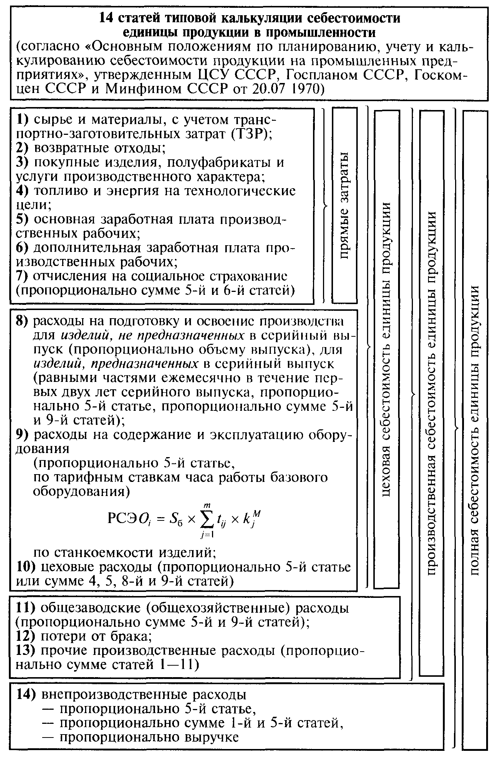

Slide 199
Калькуляция с/с в зависимости от целевого назначения
Плановая с/с | определяется на основе расчета затрат по отдельным статьям калькуляции с учетом мероприятий организационно-технического характера
Норматив-ная с/с | определяется по действующим на данном предприятии нормам (в настоящее время многие предприятия используют нормативное списание затрат на с/с)
Отчетная калькуляция с/с | составляется на основе данных бухгалтерского учета и показывает фактическую с/с изделия, благодаря чему становится возможным проведение анализа влияния плана по с/с и отклонений от плана на отдельных участках производства
Проектная с/с | по ней осуществляются сравнительные технико-экономические расчеты и разрабатываются проектные цены

Slide 200
Возможности снижения издержек производства выделяются и анализируются по двум направлениям:
1) по источникам (источники – это затраты, за счет экономии которых могут быть снижены издержки производства),
2) по факторам (факторы - это технико-экономические условия, под влиянием которых изменяются издержки).

Slide 201
Основные источники снижения издержек производства и реализации продукции:
- экономия затрат живого труда;
- снижение расхода сырья, материалов, топлива и энергии на единицу продукции;
- уменьшение расхода амортизационных отчислений, приходящихся на единицу продукции;
- снижение расхода з/п на ед. продукции;
- сокращение административно-управленческих расходов;
- ликвидация непроизводительных расходов и потерь.

Slide 202
ВНУТРИПРОИЗВОДСТВЕННЫЕ ФАКТОРЫ
- совершенствование норм расхода материальных ресурсов,
- внедрение прогрессивной техники и технологии ;
- изменение объема и структуры производства;
- внедрение комплексной механизации и автоматизации;
- улучшение внутрипроизводственной организации производства и управления;
- улучшение использования ОФ и ОС;
- совершенствование системы учета и планирования;
- совершенствование материального и морального стимулирования

Slide 203
ВНЕПРОИЗВОДСТВЕННЫЕ ФАКТОРЫ
введение новых и ликвидация старых производств,
рыночные цены на сырье, материалы, оборудование,
ставки налогов и отчислений, включаемых в состав издержек,
природные факторы,
изменения в размещение производства и др.

Slide 204
Основные задачи, решаемые при планировании с/с:
1. обоснование плановой с/с единицы продукции и суммарных затрат на производство;
2. определение с/с продукции;
3. выявление внутрипроизводственных резервов снижения затрат на производство;
4. расчет снижения с/с продукции в плановом году по сравнению с отчетным (базисным).

Slide 205
Цена – денежное выражение стоимости товара, работы или услуги или сумма денег, которую покупатель уплачивает продавцу на основе взаимной договоренности.

Slide 206
Основные функции цен:
сбалансированность спроса и предложения;
планово-учетная (цены на установленную дату);
стимулирующая (воздействие на производство и потребление);
распределительная (распределение и перераспределение национального дохода);
рационального размещения производства (продажи).

Slide 207
Ценообразование —
это комплексный процесс, в котором необходимо учитывать большое количество факторов:
политику и задачи предприятия,
результаты маркетинговых исследований, действия конкурентов,
психологию потребителей,
действующее законодательство и другие нормативно-правовые акты

Slide 208
Этапы установления цен:
постановка задач ценообразования;
определение спроса;
определение издержек производства;
анализ цен и товаров конкурентов;
выбор метода ценообразования;
установление цены.

Slide 209
Основные задачи ценообразования:
обеспечение выживаемости предприятия;
максимизация текущей прибыли;
завоевание лидерства на рынке;
завоевание лидерства по показателям качества.

Slide 210
ВИДЫ ЦЕН ПО СТАДИИ ЦЕНООБРАЗОВАНИЯ
Цена изготовителя = Полная себестоимость + Прибыль
Отпускная цена изготовителя = Цена изготовителя + Косвенные налоги (акцизы + НДС)
Оптовая цена посредника = Отпускная цена изготовителя + Посредническая надбавка (Издержки посредника + Прибыль посредника + НДС на цену посредника)
Розничная цена = Оптовая цена посредника + Торговая надбавка ( Издержки торговых организаций + Прибыль торговых организаций + НДС на цену торговых организаций)

Slide 211
Результаты деятельности предприятия

Slide 212
Важнейшие результаты финансово-хозяйственной деятель­ности предприятия, характеризующими его абсолютную эффектив­ность:
размер прибыли,
уровень рентабельности.

Slide 213
Прибыль — это разница между выручкой и всеми затратами на производственную и финансовую деятельность предприятия.
Прибыль предприятия характеризует превышение (если наоборот, то убыток) выручки над расходами, является главным показателем эффективности деятельности и отражает цель предпринимательства.

Slide 214
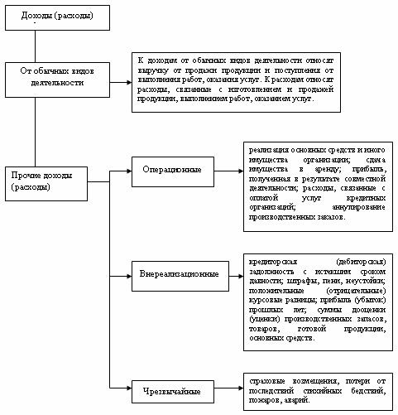

Slide 215
ПРИБЫЛЬ
- Прибыль от реализации продукции – товаров, работ, услуг – результат хозяйствования по основной производственно-сбытовой деятельности предприятия.
- Прибыль от реализации имущества – доход от продажи изношенных или неиспользуемых видов основных фондов и нематериальных активов, а также излишне закупленных ранее запасов сырья, материалов и некоторых других видов материальных ценностей, уменьшенный на сумму затрат, понесенных предприятием в процессе обеспечения их реализации.
- Прибыль от внереализационных операций – доходы от паевого участия данного предприятия в деятельности других совместных предприятий с отечественными и зарубежными партнерами; доходы от принадлежащих предприятию облигаций, акций и других ценных бумаг, выпущенных сторонними эмитентами (в виде сумм процентов и дивидендов); доходы по депозитным вкладам предприятия в банках; полученные штрафы, пени и неустойки.
По источникам формирования прибыли, используемым в ее учете
По источникам формирования прибыли в разрезе основных видов деятельности предприятия
Операционная прибыль
Прибыль от инвестиционной деятельности
Прибыль от финансовой деятельности
Маржинальная прибыль – сумма чистый дохода от операционной деятельности за вычетом суммы переменных затрат
Валовая (балансовая) прибыль – чистый доход от операционной деятельности за вычетом всех операционных расходов (постоянных и переменных)
Чистая прибыль – сумма балансовой (валовой) прибыли уменьшенная на сумму налоговых платежей за счет нее
По составу элементов, формирующих прибыль
По характеру налогообложения
- Налогооблагаемая прибыль
Прибыль не облагаемая налогом, регулируемая соответствующим законодательством

Slide 216
По характеру инфляционной очистки
Номинальная прибыль
Реальная прибыль – номинальная прибыль скорректированная на темп инфляции в соответствующем периоде
По рассматриваемому периоду формирования
Прибыль предшествующего периода
Прибыль отчетного периода
Прибыль планового периода
По регулярности формирования
Прибыль формируемая регулярно
Чрезвычайная прибыль
По характеру использования
Капитализированная прибыль – направленная на финансирование прироста активов предприятия
Потребленная прибыль – израсходованная на выплаты собственникам (акционерам), персоналу или на социальные программы предприятия
По значению итогового результата хозяйствования
Положительная прибыль
Отрицательная прибыль

Slide 217
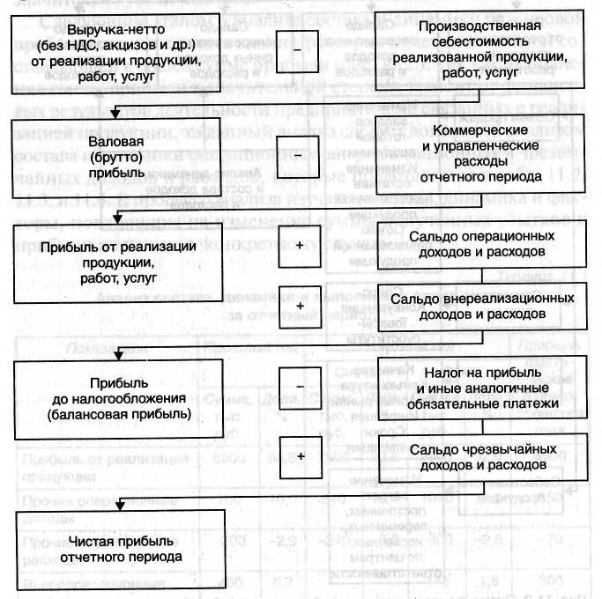

Slide 218
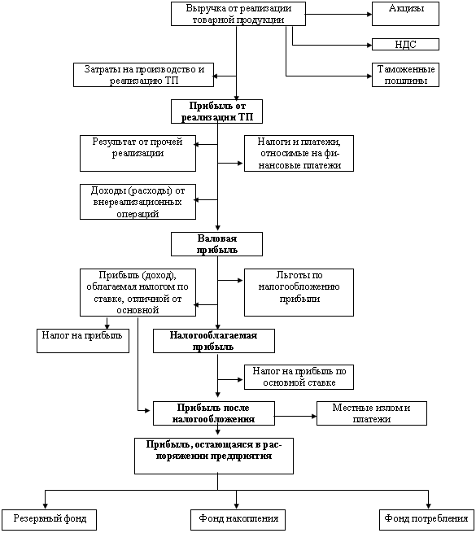

Slide 219
Фонд накопления , образуемый за счет П, используется на приобретение и строительство ОФ производственного и непроизводственного назначения и осуществление др. кап. вложений, которые не носят безвозвратный характер. Часть средств фонда накопления, направленная на долгосрочные инвестиции, не расходуется безвозвратно. Вместо потраченных средств, которые числились в активе баланса на расчетном счете, появляется эквивалентная стоимость др. имущества, созданного на эти средства а также отраженного в активе, но по др. статье.
За счет ФН финансируются расходы, которые носят безвозвратный характер:
- на проведение НИР;
- на природоохранные мероприятия;
- расходы сверх установленных норм включения в с/с для налогообложения (повышение квалификации, командировочные, представительские расходы, проценты за кредит и др.);
- расходы по выпуску ценных бумаг;
- взносы по созданию др. предприятий;
- уплата штрафных санкций в случае сокрытия (занижения) П, нарушения требований по охране окружающей среды и ряд др. расходов.
Для контроля за движением средств рекомендуется в составе ФН разделять фонд накопления образованный и использованный.

Slide 220
Фонд потребления используется на финансирование социальных нужд и материальное стимулирование работников:
выплату премий, не связанных с производственными показателями (за долголетний труд, в связи с юбилеем и др.);
оказание материальной помощи;
оплату путевок, лечение, медикаментов для работников и членов их семей;
выплату дивидендов и др.
Резервный фонд предназначен для покрытия непредвиденных потерь, вызванных стихийными бедствиями, и балансовых убытков.

Slide 221
Рентабельность – относительный показатель экономической эффективности.
Рентабельность комплексно отражает степень эффективности использования
материальных,
трудовых
денежных ресурсов,
природных богатств.

Slide 222

Первая группа показателей рентабельности - показатели, формируемые на основе при­были, или доходов:
где Рпр₁, Рпр₂; Рпр₃ — уровни рентабельности по показателям прибыли, или дохода;
В — выручка от продаж;
ВП — валовая прибыль (прибыль от продаж), или доход;
НП — прибыль до налогообложения;
ЧП — чистая прибыль.
Характеризуют прибыльность, или доходность продукции.

Slide 223

Вторая группа показателей рентабельности — показатели, формируемые на основе производственных активов:
где Рпа₁; Рпа₂; Рпа₃ - уровни рентабельности к показателям производственных активов;
А - стоимость имущества предпри­ятия;
Ик — инвестиционный капитал (собственные средства + долгосрочные обязательства);
Ск — собственный (акционерный) капитал.
Отвечают интересам раз­личных участников хозяйственной деятельности предприятия:
руководство предприятия интересует прежде всего отдача (доход­ность) всех производственных активов;
потенциальных инвесто­ров и кредиторов интересует отдача на инвестируемый капитал;
собственников и учредителей интересует доходность акций.

Slide 224

Третья труппа показателей рентабельности — показатели, рассчитанные на основе потоков наличных денежных средств.
Широко применяется в странах с развитой рыночной экономикой.
Расчет рентабельности на базе притока денежных средств осо­бенно актуален в условиях сегодняшней экономической ситуации в стране, где широкое распространение получил бартер:
где
Рдс_{х}; Рдс₂; Рдс₃ — уровни рентабельности по показателю притока денежных средств;
В — выручка от продаж продукции (объем продаж);
А — активы предприятия (итог баланса);
Ск — собственный капитал.
Дают представление о возможности предприятия выполнять обязательства перед кре­диторами, акционерами наличными денежными средствами.
Рентабельность на базе притока денежных средств -су­щественный признак экономического и финансового здоровья предприятия.

Slide 225
Тема 6. Финансовое состояние предприятия и показатели его характеризующие.

Slide 226
Финансовое состояние предприятия — это движение денежных потоков, обслуживающих производство и реализацию его продукции.
Между развитием производства и состоянием финансов существует и прямая, и обратная зависимость.
Финансовое состояние хозяйствующей единицы находится в прямой зависимости от объемных и динамических показателей движения производства.
Рост объема производства улучшает финансовое состояние предприятия, а его сокращение, напротив, ухудшает.
Чем выше темпы роста производства на предприятии, тем выше выручка от реализации продукции, а следовательно, и прибыль.

Slide 227
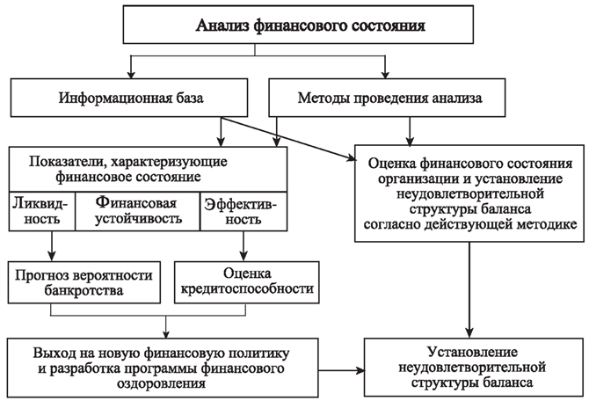
Содержание и цели анализа финансового состояния

Slide 228
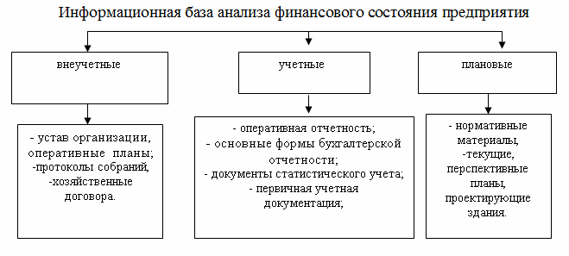

Slide 229
Система управления финансовым состоянием предприятия состоит из двух подсистем: субъекта и объекта.
Объект – это финансовые или денежные ресурсы, в т.ч. их размеры, источники финансирования и финансовые отношения, складывающиеся в процессе их формирования и использования.
Основными формам объекта управления являются:
организация денежного оборота;
обеспечение финансовыми ресурсами и инвестиционными инструментами;
обеспечение основными фондами и оборотными средствами;
организация финансовой работы.
Субъект – это структура органов управления финансами, которые анализируют информацию о состоянии финансов, разрабатывают финансовые планы и прогнозы с учетом стратегических целей предприятия и состояния внешней среды.

Slide 230
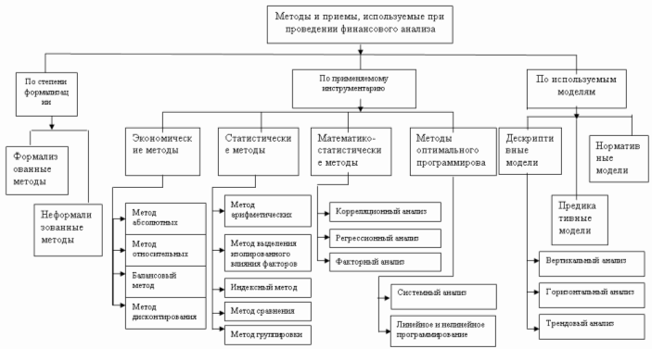

Slide 231
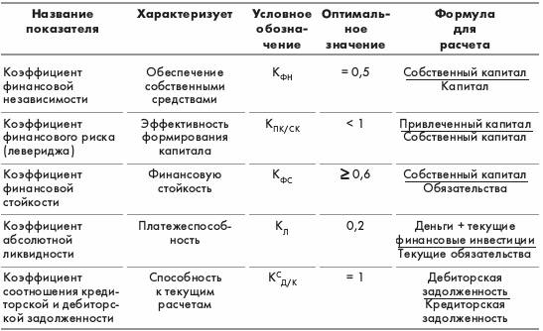

Slide 232
Анализ финансовой устойчивости проводится с помощью расчета относительных коэффициентов и с помощью определения типа финансовой устойчивости.
Различают четыре типа финансовой устойчивости организации:
Абсолютная финансовая устойчивость характеризуется тем, что все запасы и затраты компании покрываются собственными оборотными средствами, т.е. организация не зависит от внешних кредиторов.
ЗЗ < СОС
где ЗЗ – запасы и затраты;
СОС – собственные оборотные средства (СК-ВА);
СК – величина собственного капитала;
ВА – внеоборотные активы.
Такая ситуация встречается крайне редко. Кроме того она не может рассматриваться как идеальная, поскольку означает, что руководство компании не умеет, не желает, или не имеет возможности использовать внешние источники средств для основной деятельности.

Slide 233
2. Нормальная финансовая устойчивость характеризуется тем, что для покрытия запасов и затрат помимо собственных оборотных средств компания также использует и долгосрочные средства.
СОС< З<ЧОК
где ЧОК – чистый оборотный капитал (СК-ВА+ДО);
ДО – долгосрочные обязательства.
Нормальная финансовая устойчивость является наиболее желательной для предприятия.

Slide 234
3. Неустойчивое финансовое положение характеризуется нарушением платежеспособности, при котором сохраняется возможность восстановления равновесия за счет пополнения источников собственных средств, сокращения дебиторской задолженности, ускорения оборачиваемости запасов.
ЧОК< З<НИФЗ
где НИФЗ – нормальные источники формирования запасов и затрат
(СК-ВА+ДО+КО);
КО – краткосрочные обязательства.
Финансовая неустойчивость считается нормальной (допустимой), если величина привлекаемых для формирования запасов краткосрочных кредитов и заемных средств не превышает суммарной стоимости сырья, материалов и готовой продукции.

Slide 235
4. Кризисное финансовое состояние, при котором предприятие находится на грани банкротства, т.к. денежные средства, краткосрочные ценные бумаги и дебиторская задолженность не покрывают даже его кредиторской задолженности.
ЗЗ>НИФЗ
Так как положительным фактором финансовой устойчивости является наличие источников формирования запасов, а отрицательным фактором – величина запасов, то основными способами выхода из неустойчивого и кризисного финансовых состояний будут: пополнение источников формирования запасов и оптимизация их структуры, а также снижение уровня запасов.

Slide 236
Тема 7. Экономическая эффективность промышленного предприятия. Качество и конкурентоспособность продукции предприятия.

Slide 237
Эффективность предприятия – это экономическая категория, выражающая результативность его деятельности.
Основные виды эффективности
- экономическая,
- социальная,
- экологическая.
Экономическая эффективность предприятия как показатель характеризуется соотношением результата и затрат.
Для ее количественной оценки применяются частные и обобщающие показатели. Частные показатели свидетельствуют об эффективности использования отдельного ресурса и результативности каждого конкретного продукта,
а обобщающие дают представление об эффективности всех ресурсов или продуктов, а также о результативности предприятия как единого целого. Ранжирование частных и обобщающих показателей дает возможность выделить наиболее важные и менее значимые.

Slide 238
Все показатели экономической эффективности предприятия рассчитываются по следующей модели:
Экономическая эффективность = Результат/Затраты
или Экономическая эффективность = Затраты/Результат
Критерием экономической эффективности деятельности предприятия за год является рентабельность собственного капитала, рассчитываемая по формуле:
Рентабельность собственного капитала = Чистая прибыль/Собственный капитал
Критерием экономической эффективности деятельности предприятия за все годы существования является рост его стоимости, который определяется следующим образом:
Стоимость капитала = Рыночная стоимость акции/Номинальная стоимость акции
Целью определения уровня и динамики экономической эффективности предприятия является обоснование рекомендаций по ее повышению.

Slide 239
Эффект = Результаты – Затраты
Эффективность = Результаты / Затраты
Результаты
Затраты
Экономические (получение дохода, прибыли, сокращение потерь)
Внеэкономические (сохранение среды обитания и т.п.)
Единовременные (закупка оборудования, строительство зданий и сооружений, создание запасов и т.д.)
Текущие (себестоимость продукции)

Slide 240
Качество - это совокупность свойств продукции, обуславливающих ее пригодность удовлетворять определенные потребности в соответствии с ее назначением. Оно фиксируется на конкретный период времени и изменяется при появлении более прогрессивной технологии.
Повышение качества продукции связано:
1. с дополнительными затратами на материалы;
2. с внедрением прогрессивных технологических процессов, дополнительной оснастки;
3. с применением труда более высокой квалификации.

Slide 241
Факторы повышения уровня качества продукции
1. производственно-технические, которые включают в себя:
мероприятия, направленные на повышение технического уровня производства (устаревшая техника - снижение качества);
совершенствование конструкции изделий (от этого зависит долговечность, надежность, точность, производительность);
улучшение качества исходного сырья (зарубежная техника и качество сырья);
унификация и т.д.

Slide 242
2. организационные, которые предусматривают:
совершенствование организации производства и труда;
соблюдение технологической дисциплины (замена одного материала другим, отступление от чертежей );
повышение общеобразовательного и культурного уровня;
совершенствование организационных форм технического контроля.
3. экономические, к которым относятся:
мероприятия по совершенствованию ценообразования;
материальное стимулирование за выпуск качественной продукции

Slide 243
Свойство продукции - объективная особенность товара, которая может проявляться при создании, эксплуатации или потреблении.
Продукция имеет множество различных свойств, которые необходимо учитывать при ее разработке, производстве, хранении, транспортировании, эксплуатации или потреблении. Термин "эксплуатация" применяется к такой продукции, которая в процессе использования расходует свой ресурс (машина). Термин "потребление" относится к продукции, которая при ее использовании по назначению расходуется сама (продукты питания).

Slide 244
Свойства могут быть простыми и сложными.
К простым относятся масса, емкость, скорость и т.д.
К сложным - надежность технических средств, безотказность прибора, ремонтопригодность станка и другие.
Количественная характеристика одного или нескольких свойств продукции, составляющих ее качество, рассматриваемая применительно к определенным условиям ее создания, эксплуатации или потребления, называется показателем качества продукции.

Slide 245
По способу выражения показатели качества продукции могут быть натуральными (метры, километры), относительными (проценты, коэффициенты, баллы, индексы), а также стоимостными.
По стадии определения - прогнозируемые, проектные, нормативные, фактические.
По характеризуемым свойствам применяются следующие группы показателей: назначения, надежности, транспортабельности, безопасности, экономичности, патентно-правовые, технологические, показатели стандартизации и унификации, эргономические, эстетические, экологические.

Slide 246
Группа показателей качества продукции
Группа показателей | Характеризуемые свойства | Показатели
Назначения | Свойства продукции, определяющие основные функции, для выполнения которых она предназначена, и обусловливающие область ее применения | Классификационные (производительность трактора, напряжение и мощность электролампочки) Функциональные (производительность, точность, предел измерения, дальность действия) Конструктивные (масса, габаритные размеры) Эксплуатационные (расход топлива, потребляемая мощность) Состава и структуры (концентрация вещества, содержание примесей)
Надежности | Свойство сохранять эксплуатационные показатели в заданных пределах в течение требуемого времени или требуемой наработки | Безотказность (средняя наработка до первого отказа, вероятность безотказной работы в течение определенного срока, интенсивность отказов) Долговечность (средний ресурс, срок службы до капитального ремонта, срок службы до списания) Сохранность (средний срок сохранности, назначенный срок хранения) Ремонтопригодность (среднее время восстановления работоспособного состояния, вероятность восстановления работоспособности в течение определенного времени)
Экономного использования ресурсов | Степень использования в конструкции изделия и при его эксплуатации сырья, материалов, топлива, энергии, трудовых ресурсов | Удельный расход сырья, материалов, топлива, энергии Потери сырья при регламентированных условиях Коэффициент полезного действия, суммарная или удельная трудоемкость эксплуатации изделия
Безопасности | Свойства, гарантирующие безопасность человека и других объектов при эксплуатации, обслуживании, транспортировании и хранении изделия | Вероятность безопасной работы человека в течение определенного времени Быстрота действия при срабатывании защитных устройств Сопротивление изоляции токоведуших частей Электрическая прочность высоковольтных цепей

Slide 247
Группа показателей качества продукции
Эргономические | Приспособленность к эксплуатации человеком | Гигиенические (освещенность, температура, влажность) Антропометрические (соответствие конструкции размерам тела человека) Психофизиологические (соответствие силовым, скоростным, зрительным, слуховым и прочим возможностям человека)
Эстетические | Художественная выразительность, рациональность формы, целостность композиции, соответствие моде и т. д. | Качество оформления рабочих помещений, производственных объектов Влияние интерьеров, рабочей одежды, оформления средств и предметов труда на его производительность
Технологичности | Приспособленность конструкции изделия к снижению затрат ресурсов при производстве, эксплуатации и ремонте | Трудоемкость Материалоемкость Энергоемкость Технологическая себестоимость
Tранспортабельности | Пригодность к транспортным операциям | Средняя продолжительность подготовки к транспортировке Средняя трудоемкость подготовки к транспортировке Средняя продолжительность установки продукции на средство транспортировки определенного вида Коэффициент использования объема транспортного средства Средняя продолжительность разгрузки

Slide 248
Группа показателей качества продукции
Стандартизации и унификации | Насыщенность стандартными, унифицированными и оригинальными элементами | Коэффициент применяемости Коэффициент повторяемости Коэффициент взаимной унификации для группы изделий
Патентно-правовые | Патентные защита и чистота продукции | Показатели патентных зашиты и чистоты продукции
Экологические | Уровень воздействия на окружающую среду при эксплуатации или потреблении | Количество вредных примесей, выбрасываемых в окружающую среду Вероятность выбросов вредных частиц, газов, излучения и т. д.
Экономические | Затраты на разработку, изготовление, эксплуатацию или потребление продукции, а также экономическая эффективность ее производства и применения | Дополнительные затраты на повышение качества Окупаемость дополнительных затрат Зависимость числа продаж от качества продукции Эффективность повышения качества тары и упаковки при продаже товара и т. д.
Стойкости к внешним воздействиям | Уровень обработки, хранения, транспортировки, предотвращающий необходимость выбраковки и потери | Пылезащищенность Влагозащищенность Воздухопроницаемость Ударопрочность Вибропрочность Устойчивость к воздействию внешнего магнитного поля Срок хранения Сохранение питательных веществ

Slide 249
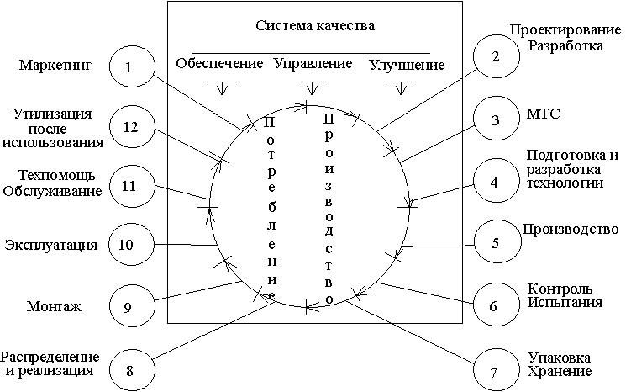
Петля качества" по ИСО 9004

Slide 250
Базы для сравнения уровня качества новых изделий
Стадии жизненного цикла | База для оценки уровня качества | Документы для оценки
НИР | Уровень техники в перспективе | Стандарты с перспективными требованиями. Отчеты по НИР. ТЗ на ОКР
ОКР | Уровень законченных разработок | Стандарты с перспективными требованиями. Проектная конструкторская документация
Производство | Уровень новой техники, освоенной в производстве | Стандарты и ТУ. Рабочая конструкторская документация
Эксплуатация | Уровень новой техники, освоенной в эксплуатации | Стандарты и ТУ. Эксплуатационная и ремонтно-конструкторская документация

Slide 251
Тема 8. Инвестиции, инновации и их роль в промышленности.

Slide 252
Инновации – это применение в производственно-хозяйственной деятельности предприятий последних достижений науки и техники, новых технологий, производство новых товаров, выход на новые рынки, использование новых методов организации производства, труда и управления. Для осуществления инновационной политики предприятий требуются инвестиции.
Инвестиции - это денежные средства, целевые банковские вклады, паи, акции и др. ценные бумаги, технологии, машины, оборудование, лицензии, в т.ч. и на товарные знаки, кредиты, любое другое имущество или имущественные права, интеллектуальные ценности, вклады в объекты предпринимательской деятельности в целях получения прибыли (дохода) или достижения социального эффекта.

Slide 253
№ п/п | Авторы | Трактовка термина «инновация»
1 | П.Ф.Друкер, Н.И.Лапин, А.И.Муравьев и др. | Сложные системы, направленные на развитие бизнеса
2 | Г.Я.Киперман, Н.К.Моисеев, А.Н.Фломьев и др. | Результат творческой деятельности, обладающий рядом возможностей, направленных на создание и распространение новых продуктов, технологий, услуг
3 | А.Харман, Р.Джонс и др. | Внедрение новых или усовершенствование старых процессов производства

Slide 254
Классификацион-ный признак | Виды инноваций
значимость | базисные улучшающие псевдоинновации
направленность | заменяющие расширяющие рационализирующие
место реализации | отрасль возникновения отрасль внедрения отрасль потребления
глубина изменения | регенерирование первоначальных способов новый вариант
разработчик | разработанные силами предприятия, внешними силами
масштаб распространения | для создания новой отрасли, применение во всех отраслях

Slide 255
Классификацион-ный признак | Виды инноваций
место в процессе производства | основные продуктовые и технологические дополняющие продуктовые и технологические
характер удовлетворяемых потребностей | новые потребности, существующие потребности
степень новизны | на основе нового научного открытия, на основе нового способа применения к давно открытым явлениям
время выхода на рынок | инновации-лидеры, инновации-последователи
причина возникновения | реактивные стратегические
область применения | технические, технологические, организационно-управленческие, информационные, социальные

Slide 256
Инновации -
новые ОТС, т.е. способы, отличающиеся какими-либо из элементов, используемых для производства и реализации:
- основные средства,
трудовые, материальные, финансовые ресурсы,
нематериальные активы,
технологии, формы и методы организации производства

Slide 257
Новые ОТС:
Способы производства новых видов продукции (в т.ч. продукции улучшенного качества);
Использование новой техники, новой технологии и/или новых материалов при производстве существующей продукции;
Применение новых форм организации производства и труда;
Применение новых схем финансирования предприятий и проектов

Slide 258
Цикл инновации
(инновационный цикл) -
процесс, предполагающий наличие обратной связи между потребителем нового товара и научной сферой.
Протяженность – различная (в зависимости от того, к какой стадии научного поиска обращается потребитель с целью совершенствования способа удовлетворения своей потребности).

Slide 259
инновации,
инновационный процесс
ИННОВАЦИОННАЯ ДЕЯТЕЛЬНОСТЬ
деятельность по организации и осуществлению инновационных процессов;
- взаимосвязанная совокупность видов работ по созданию и распространению инноваций

Slide 260
инновационная деятельность
выполнение научно-исследовательских, опытно-конструкторских или технологических работ по созданию инновационного продукта
комплексное научно-технологическое, индикативное планирование и целевое программирование, организация и нормативно-правовое обеспе­чение работ по созданию инновационного продукта
технологическое переоснащение и подготовка производства для вы­пуска инновационного продукта (услуги), технологии
проведение испытаний и освоение инновационного продукта; управление процессами коммерциализации технологий; деятельность по продвижению инновационного продукта на внутрен­ний и мировой рынки, включая правовую защиту результатов интеллек­туальной деятельности, использованных в продукте; создание и развитие инновационной инфраструктуры; передача либо приобретение прав РФ или други­ми правообладателями на объекты интеллектуальной собственности, включая их вовлечение в гражданско-правовой оборот
экспертиза, консультационные, информационные, юридические и иные услуги (включая организацию финансирования инновационной дея­тельности) по созданию и реализации нового и усовершенствованного инновационного продукта

Slide 261
Инновационный проект -
инвестиционный проект, предусматривающий разработку и применение новых ОТС (т.е. таких, которые в соответствующей сфере еще не применялись)

Slide 262
Отличия инновационных проектов как объекта оценки:
многоэтапность,
необходимость создания или приобретения объектов интеллектуальной собственности
повышенные затраты в период освоения новой техники в производстве и в сфере применения,
необходимость учета динамики производительности и эксплуатационных расходов технических средств на протяжении срока их службы, необходимость оптимизации сроков службы новой техники,
наличие специфических и существенных рисков,
использование специфических форм финансирования

Slide 263
Основные участники инновационных проектов
заказчик (ВНЕДРЯЮЩИЕ ПРЕДПРИЯТИЯ)
инвестор
проектировщик
поставщик
исполнитель
научно-технический совет
руководитель проекта
команда проекта
поддерживающие структуры проекта

Slide 264
Типы реальных инновационных проектов
Тип инновационного проекта
Производственные
Коммерческие
Организационные
Экологические
Социальные
Научно-исследовательские

Slide 265
Варианты оценки инновационного проекта
Подход | Вопрос | Расчет, позволяющий ответить на вопрос
1. Если рассматривать новый ОТС как единое целое, как единый объект оценки, то альтернативой ему будут существующие ОТС или их комбинации. | Действительно ли применение нового ОТС в этом проекте увеличивает его эффективность по сравнению с применением существующих? | Расчет эффективности инновации (в целом)
2. Во многих случаях применение нового ОТС может предусматривать одновременное использование новых материалов, машин, форм организации производства и т.п. | Какое влияние на эффективность проекта оказывают отдельные элементы новизны ОТС, отдельные инновационные компоненты этого ОТС? | Расчет эффективности инновационных компонентов проекта

Slide 266
Основные принципы разработки инновационных проектов
Принцип
Системности
Комплексности
Целевого характера процедур
Учета ограниченности и взаимозаменяемости ресурсов
Согласованности
Субоптимальности
Учета степени структурированности проекта
Динамичности
Управляемости (релевантности)
Учета субъективной и объективной неполноты информации
Адаптации

Slide 267
Инвестиционный проект –
это проект, в котором все мероприятия и связанные с ними действия описываются с позиций инвестирования денежных средств и ресурсов и полученных в связи с этим результатов.

Slide 268
Проект –
технико-экономически обоснованный комплекс маркетинговых, технико-технологических, строительных, организационных, финансовых, управленческих и иных решений, направленных на достижение сформулированной цели развития производства в форме нового строительства или расширения, реконструкции, технического перевооружения действующего производства.

Slide 269
Инвестиции –
денежные средства,
ценные бумаги,
иное имущество, в том числе имущественные права, иные права, имеющие денежную оценку, вкладываемые в объекты предпринимательской и (или) иной деятельности в целях получения прибыли и (или) достижения иного полезного эффекта
* Федеральный закон от 25 февраля 1999 г. N 39-ФЗ "Об инвестиционной деятельности в Российской Федерации, осуществляемой в форме капитальных вложений"

Slide 270
Классификация инвестиций по отдельным признакам
Признаки классификации инвестиций
По объектам инвести-
рования
По продолжи-тельности инвести-рования
По формам воспроиз-водства в реальном секторе
По конечному результату
По формам собствен-ности
По источни-кам финанси-рования
По составу участников инвестиционного процесса, их вкладу в разработку и реализацию
Финансовые
Реальныее
Инвестиции в нематериальные активы
Краткосрочные
Долгосрочные
На создание объекта ПД
На расширение производства
На реконструкцию, техническое перевооружение
На рост объемов производства
На повышение качества продукции
На экономию ресурсов (снижение себестоимости)
На увеличение количества рабочих мест
Частные
Государственные
Собственные
Заемные
Привлеченные
Предприятия
Акционеры
Коммерческие банки
Структуры более высокого уровня по отношению к проекту (компании, холдинги, ФПГ)
Бюджеты разного уровня (федеральный, региональный, местный)

Slide 271
Капитальные вложения –
инвестиции в основной капитал (основные средства), в том числе затраты на новое строительство, реконструкцию и техническое перевооружение действующих предприятий, приобретение машин, оборудования, инструмента, инвентаря, проектно-изыскательские работы и другие затраты
* Федеральный закон от 25 февраля 1999 г. N 39-ФЗ "Об инвестиционной деятельности в Российской Федерации, осуществляемой в форме капитальных вложений"

Slide 272
Объект инвестиционного процесса –
это направление вложения средств (инвестиционных ресурсов).
Объекты ИД различаются по:
масштабам проекта;
по направленности (коммерческий, социальный);
по степени участия государства;
по эффективности использования вложенных средств.

Slide 273
Объекты капитальных вложений в РФ -
находящиеся в частной, государственной, муниципальной и иных формах собственности различные виды вновь создаваемого и (или) модернизируемого имущества, за изъятиями, устанавливаемыми федеральными законами.
* Федеральный закон от 25 февраля 1999 г. N 39-ФЗ "Об инвестиционной деятельности в Российской Федерации, осуществляемой в форме капитальных вложений"

Slide 274
Субъекты инвестиционного процесса
физические лица
юридические лица
Субъекты инвестиционной деятельности и их функции
№ п/п | Наименование субъекта инвестиционной деятельности | Кто относится | Функции
 | Инвесторы
2. | Заказчики
3. | Подрядчики
4. | Пользователи объектов капитальных вложений
Субъект инвестиционной деятельности вправе совмещать функции двух и более субъектов,
если иное не установлено договором и (или) государственным контрактом, заключаемыми между ними.

Slide 275
Содержание инвестиционной деятельности
Инвестирование средств – это сложный по содержанию и динамичности процесс, который на предприятии выделяется в относительно самостоятельную производственно-финансовую сферу деятельности и называется инвестиционной деятельностью.
2 основные трактовки понятия «инвестиционная деятельность»
совокупность технологически необходимых работ (процедур) для создания новых объектов или воспроизводства основных фондов, включая:
формирование целенаправленной инвестиционной стратегии предприятия;
проведение предынвестиционных исследований;
разработку технико-экономических обоснований инвестиционных проектов;
подготовку многообразной договорной документации по приобретению оборудования, подготовку кадров и пр.
проведение СМР;
пуск и освоение нового производства.
содержание инвестиционной деятельности в инвестиционном менеджменте сводится к двум аспектам:
технико-экономическое обоснование приоритетных направлений инвестирования средств;
обоснование объема финансовых ресурсов и возможных источников их привлечения.

Slide 276
Наличие нескольких участников инвестиционного процесса на предприятии предопределяет несовпадение их интересов, разное отношение к приоритетности различных вариантов развития предприятия. Поступлениями и затратами и отличиями в формировании денежных потоков этих субъектов определяются различные виды эффективности с позиций каждого участника:
Эффективность участия в проекте
Эффективность участия предприятий
Эффективность акционерного капитала
Эффективность проекта в целом
Общественная эффективность
Коммерческая эффективность
Эффективность участия структур более высокого уровня
Бюджетная эффективность

Slide 277
Эффективность инвестиционного проекта –экономическая категория, отражающая соответствие проекта (принятых по поводу него технических, технологических, организационных и оптимизационно-финансовых решений) целям и интересам участников проекта.

Slide 278
Методы определения экономической эффективности
Статичные модели на основе использования простых, укрупненных методов
Динамические модели на основе методов, учитывающих изменение технико-экономических показателей, неравноценность денежных потоков во времени, инвестиционные риски, интересы различных групп инвесторов-участников проекта
Норма прибыли
(Rate of Return, RR)
(Прибыль/Инвестиции)
2. Простой срок окупаемости инвестиций (Payback Period, PP)
(Инвестиции/Прибыль)
1. Чистый доход
2. Чистый дисконтированный доход
(ЧДД/ Net Present Value, NPV)
3. Индекс доходности
дисконтированный (Profitability Index, PI;
Discounted Profitability Index, DPI)
4. Дисконтированный срок
окупаемости (Discounted Payback Period, DPP)
5. Внутренняя норма дохода
(ВНД/ Internal Rate of Return, IRR)
6. Финансовая устойчивость

